Slide 1
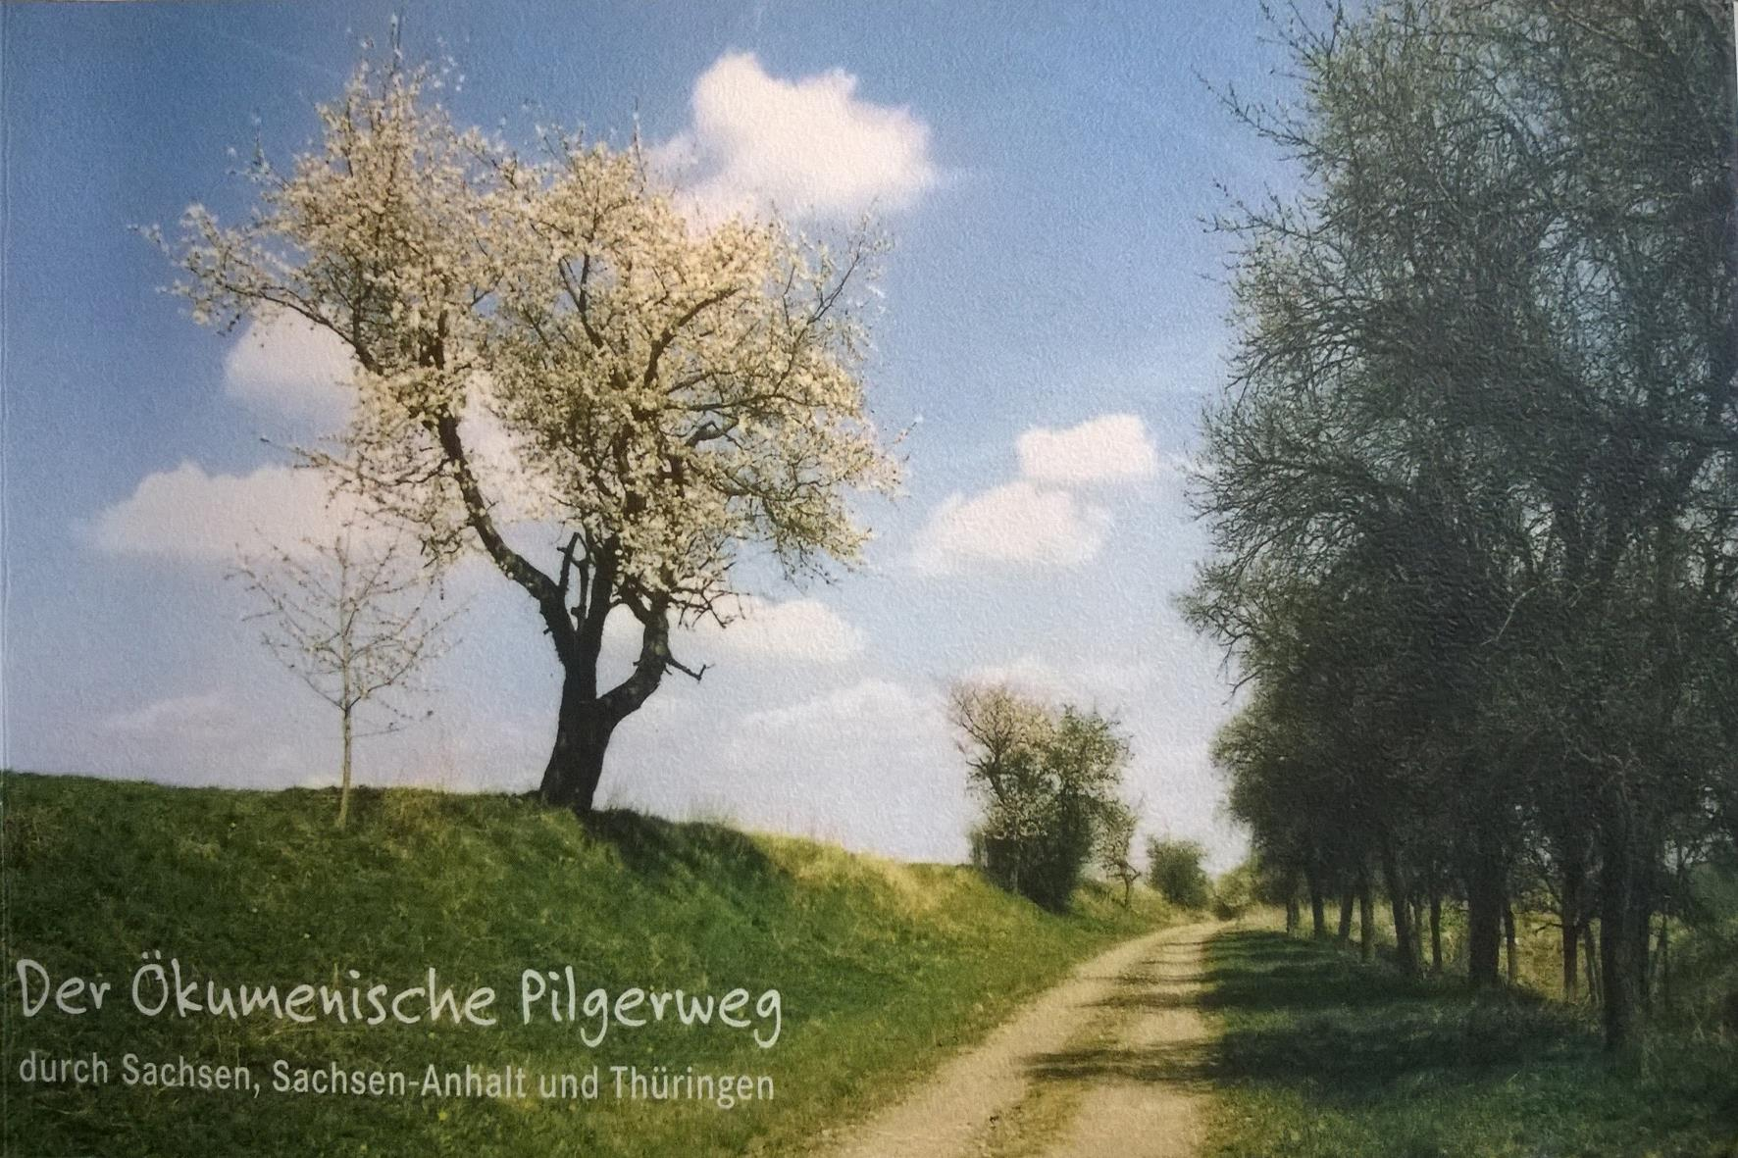
Mit dem Rad von Görlitz nach Erfurt
August 2014

Slide 2
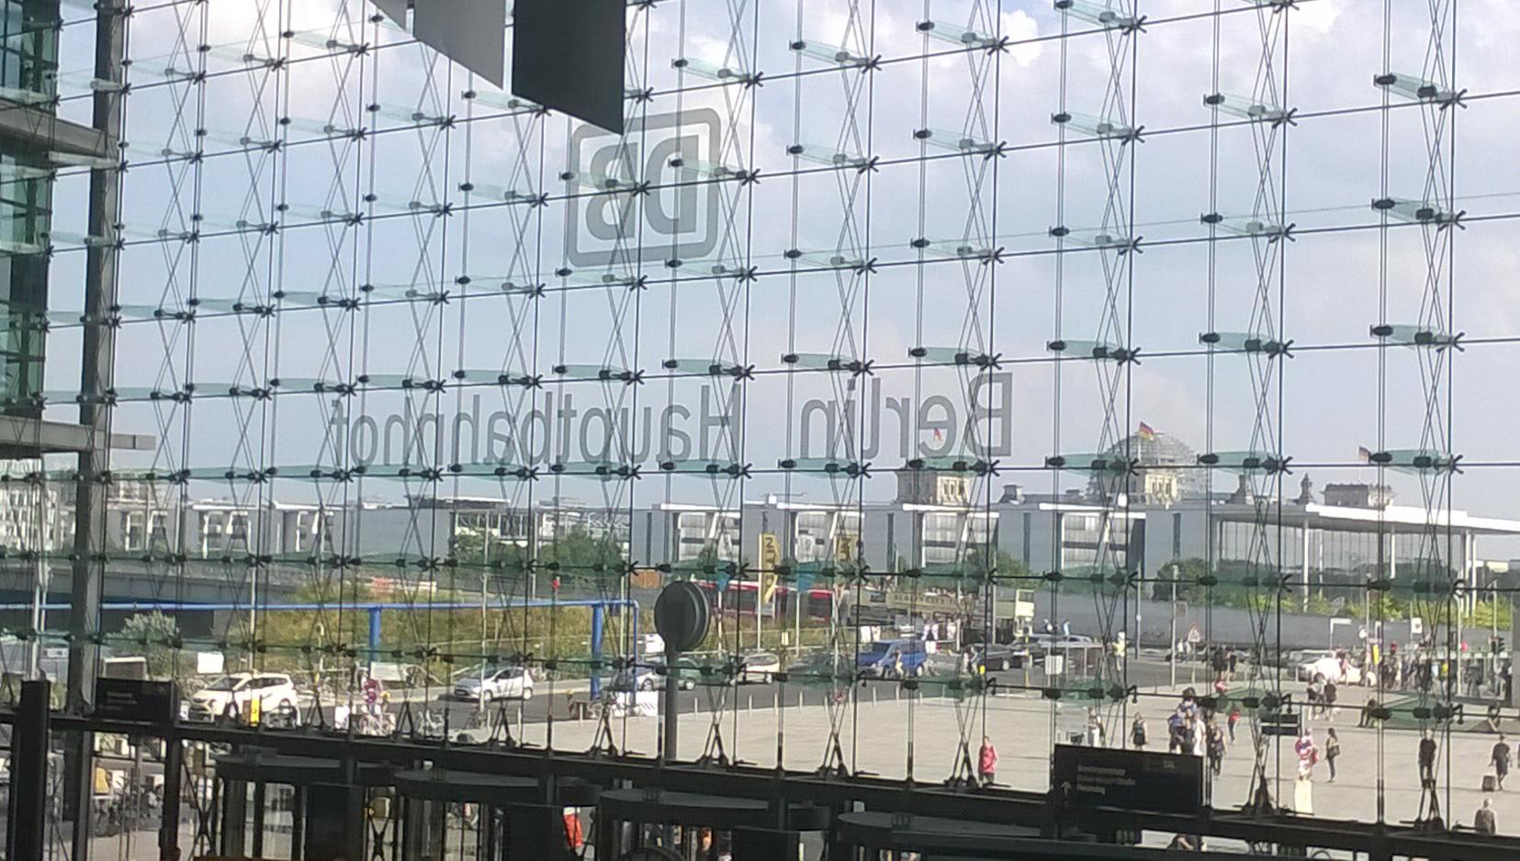

Slide 3
Mit dem Zug über Berlin und Cottbus nach Görlitz – mit Hindernissen : Streckensperrung nach Gewitter in Cottbus: Ankunft erst nach Mitternacht aber nette Mitreisende, die uns Gestrandeten noch Quartier für die Nacht gaben …

Slide 4
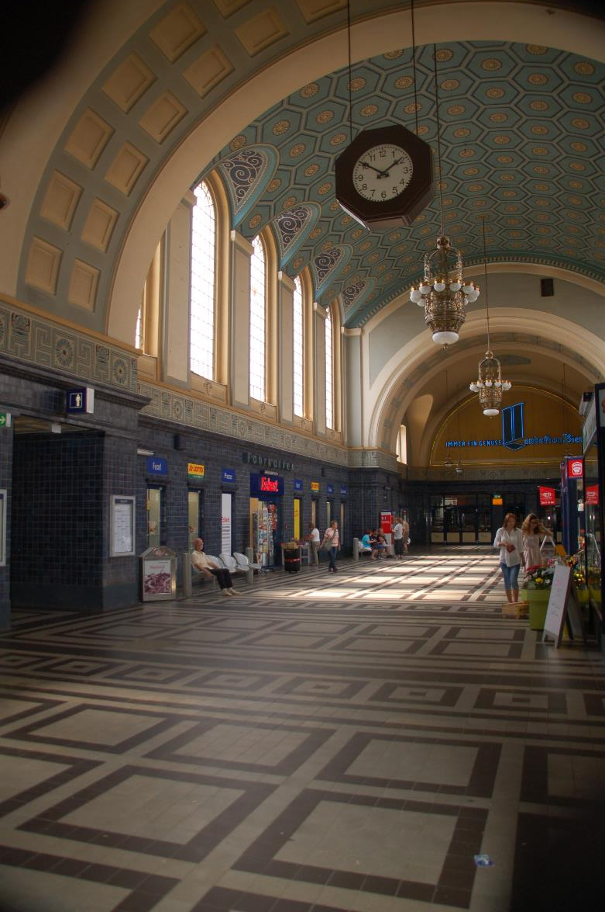
Bahnhof
in Görlitz

Slide 5
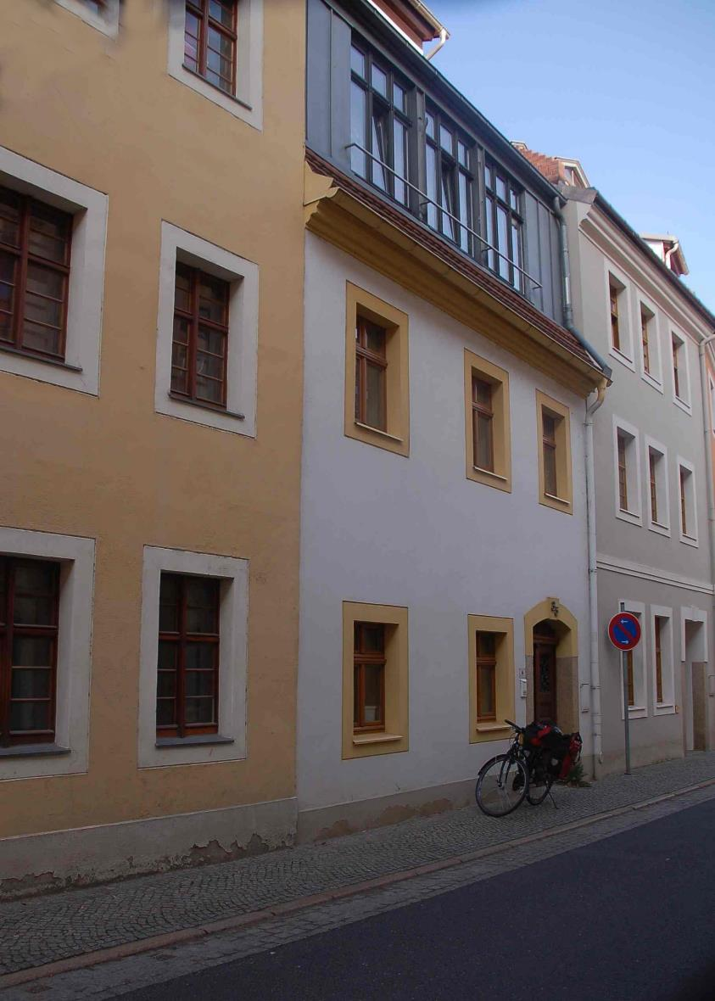
Übernachtung bei den
netten Mitreisenden
in einem renovierten
Tuchmacherhaus
aus dem 17.Jh

Slide 6
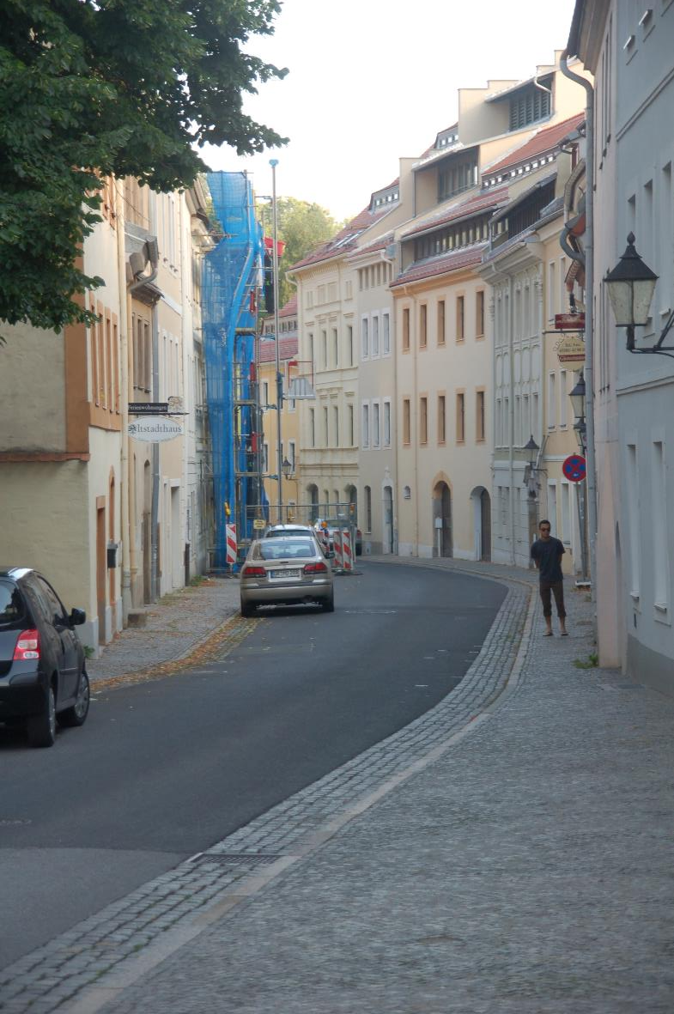

Slide 8
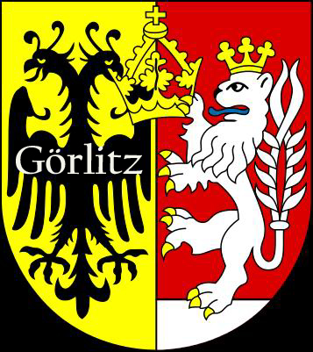

Slide 9
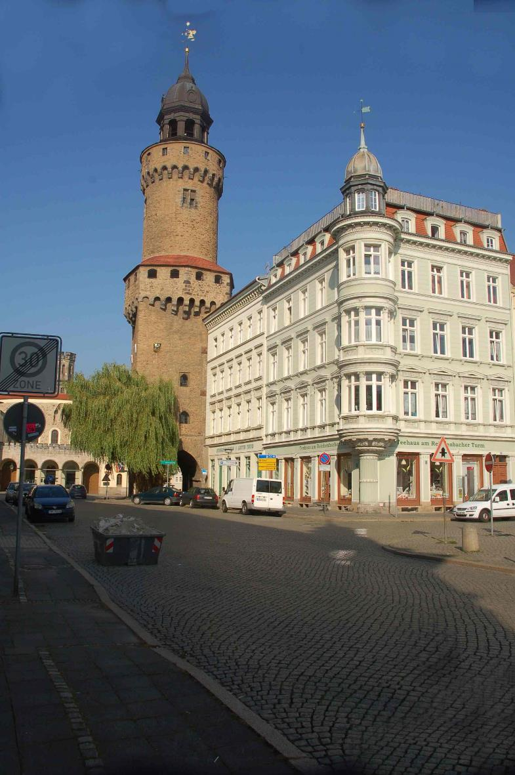
Reichenbacher
Turm

Slide 10
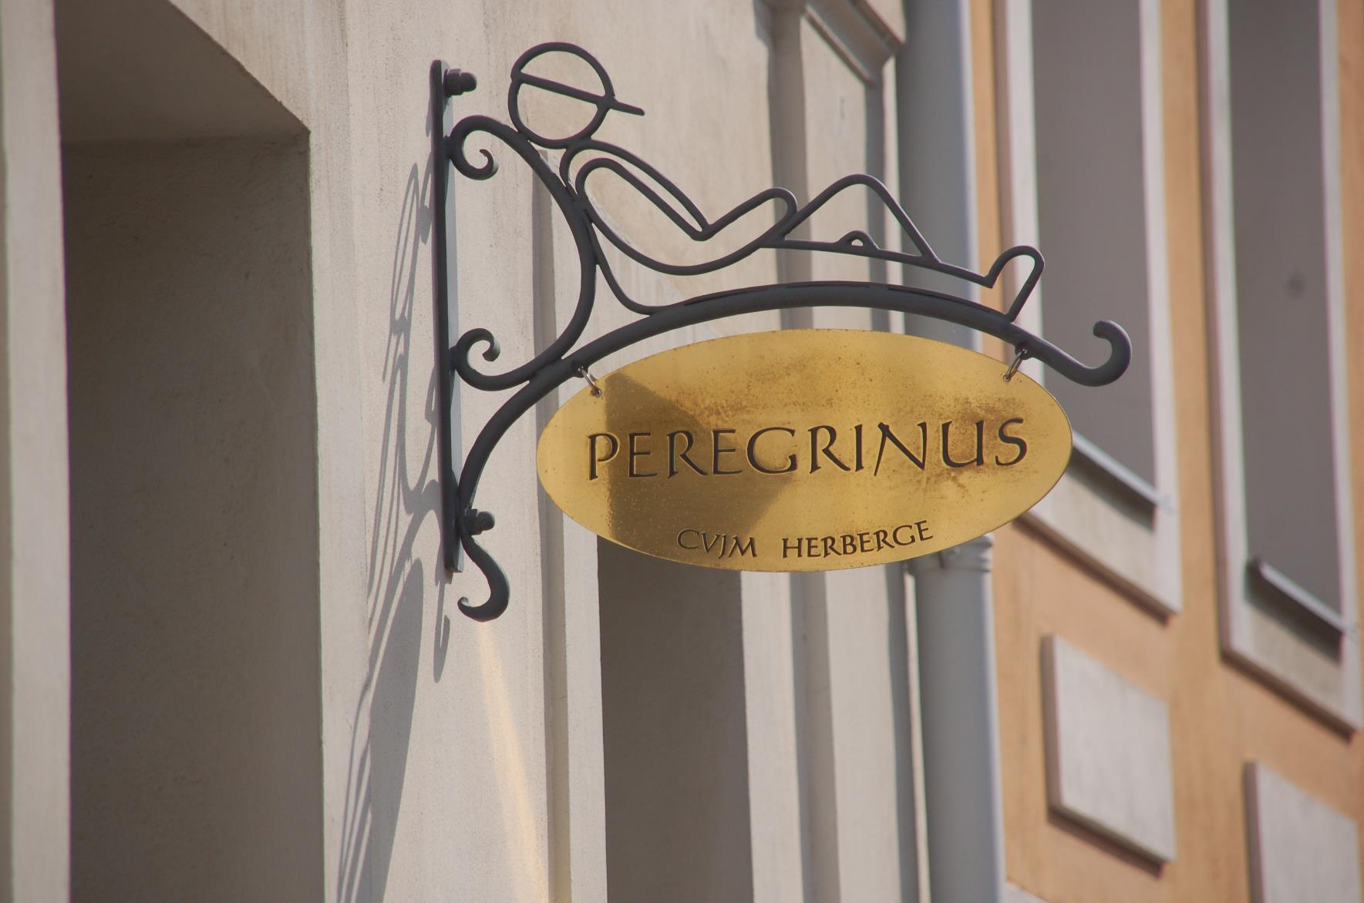
Frühstück
in der CVJM
Pilgerherberge

Slide 11
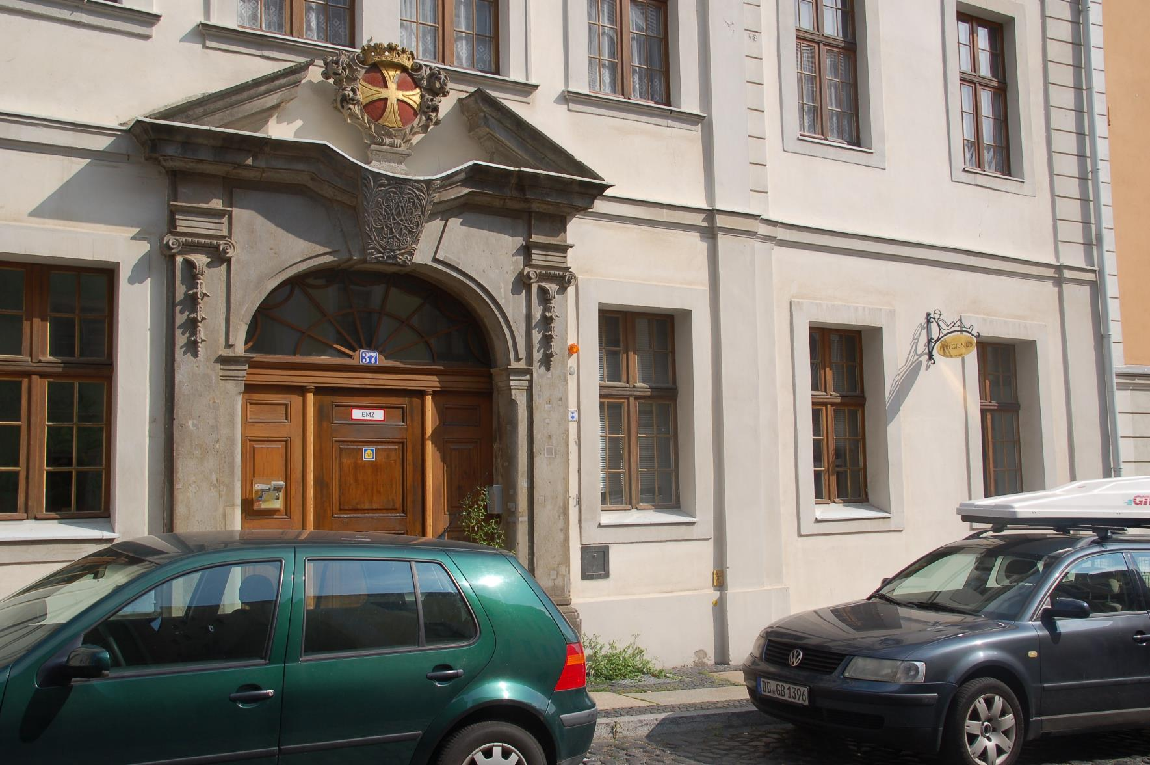

Slide 12
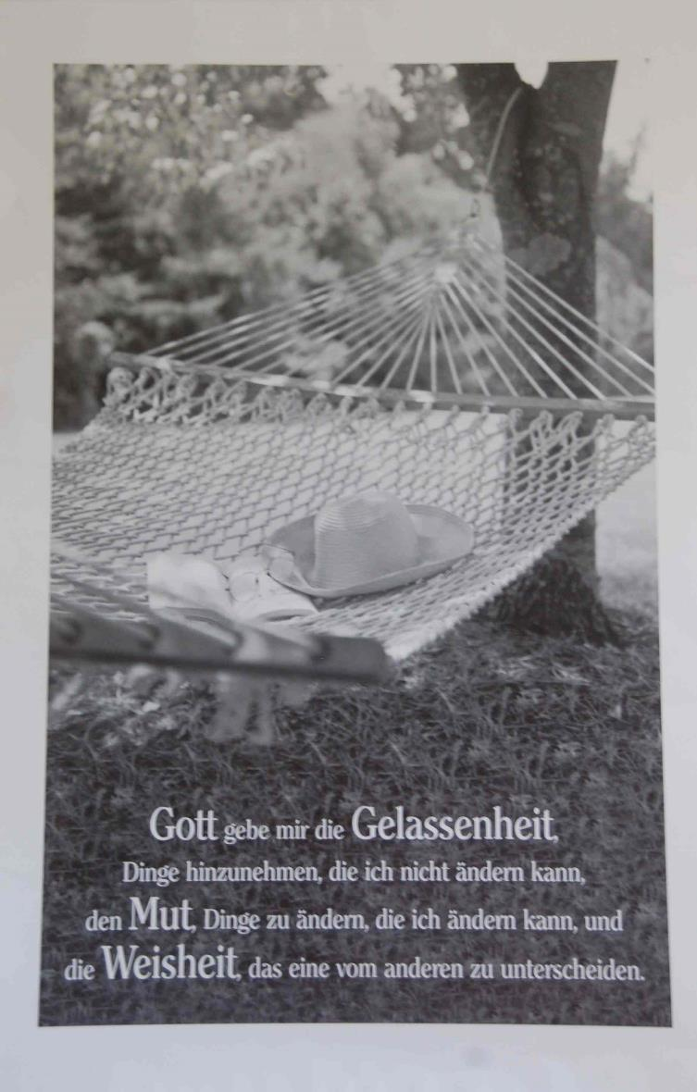

Slide 13
Rathaus
mit Uhrenturm

Slide 14
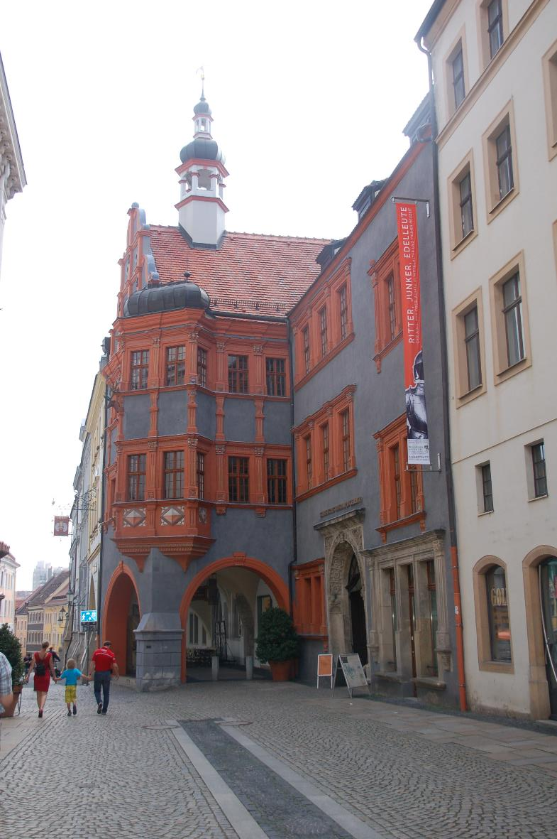
Schönhof

Slide 15
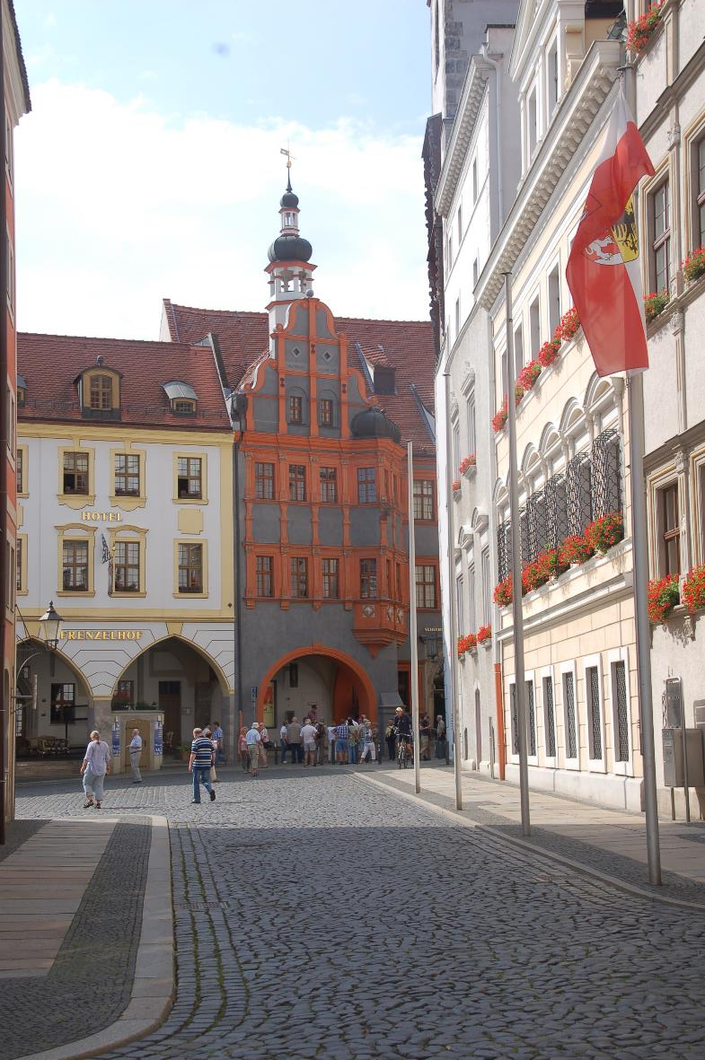

Slide 16
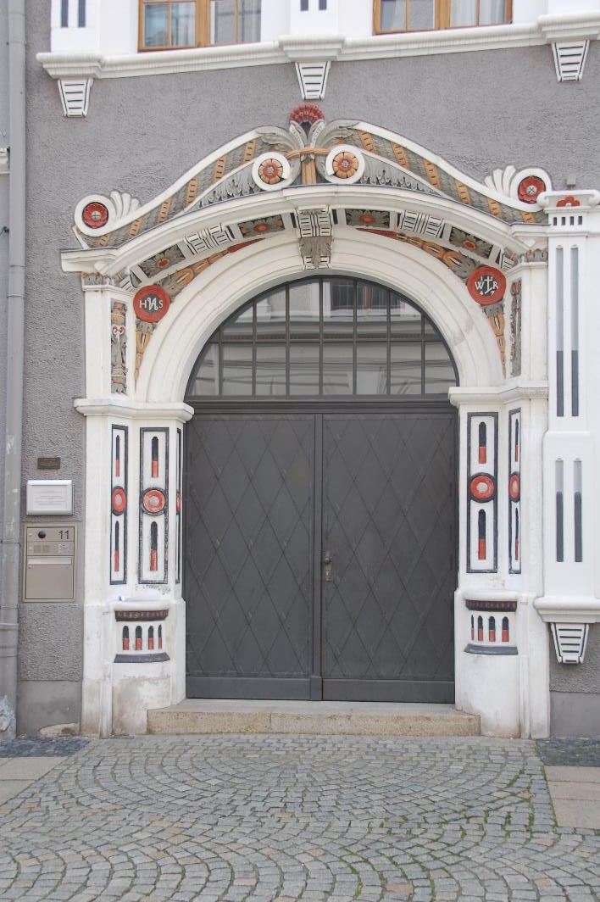
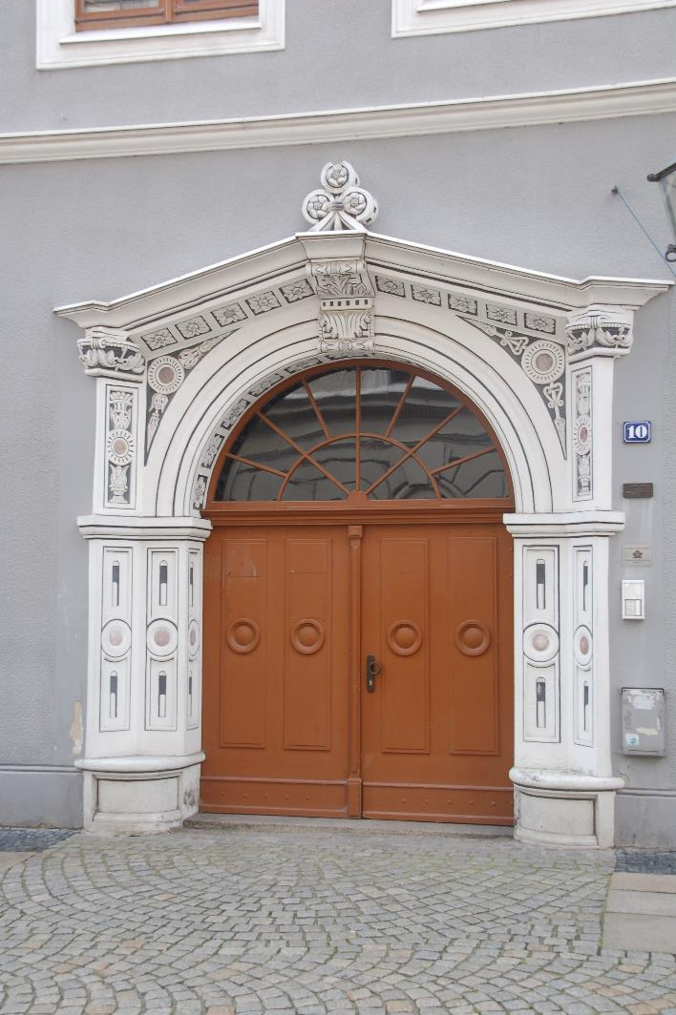

Slide 17
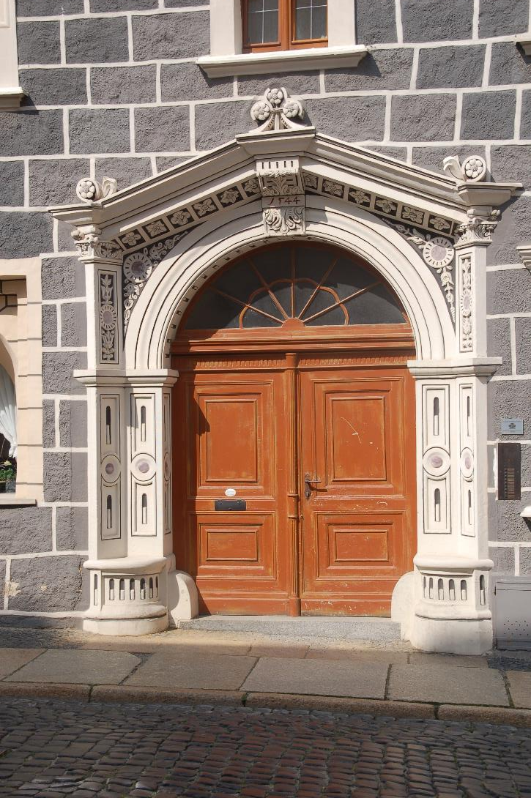
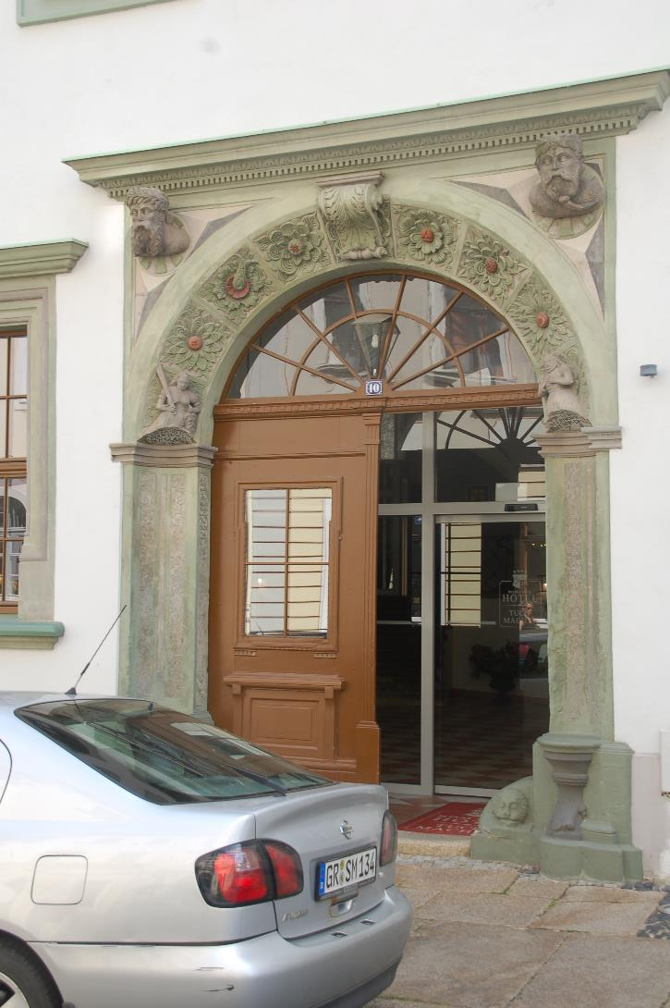

Slide 18
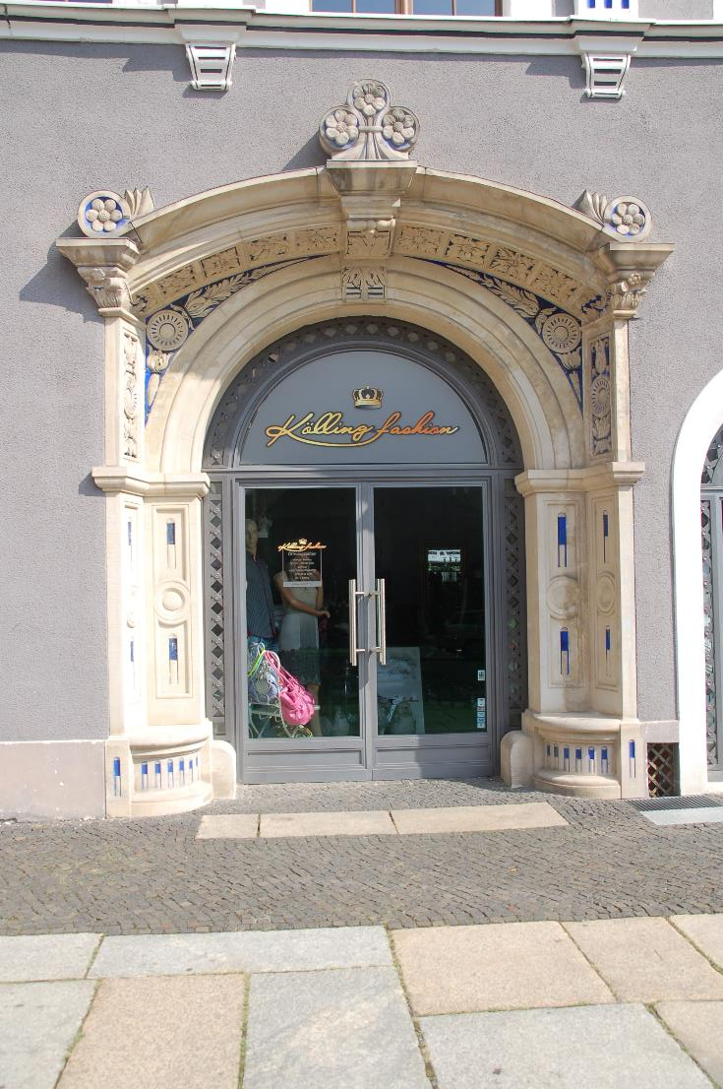
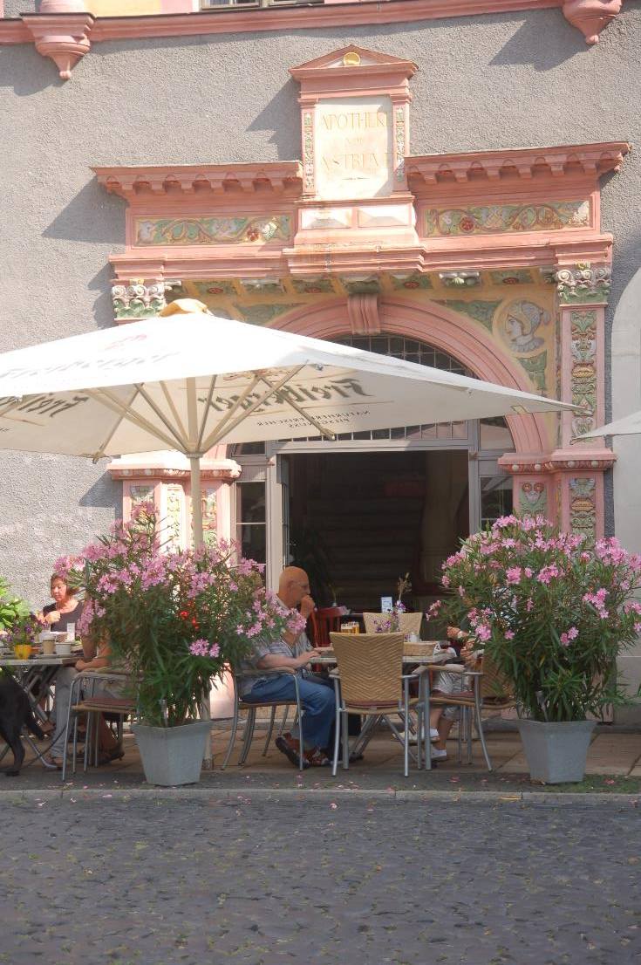

Slide 19
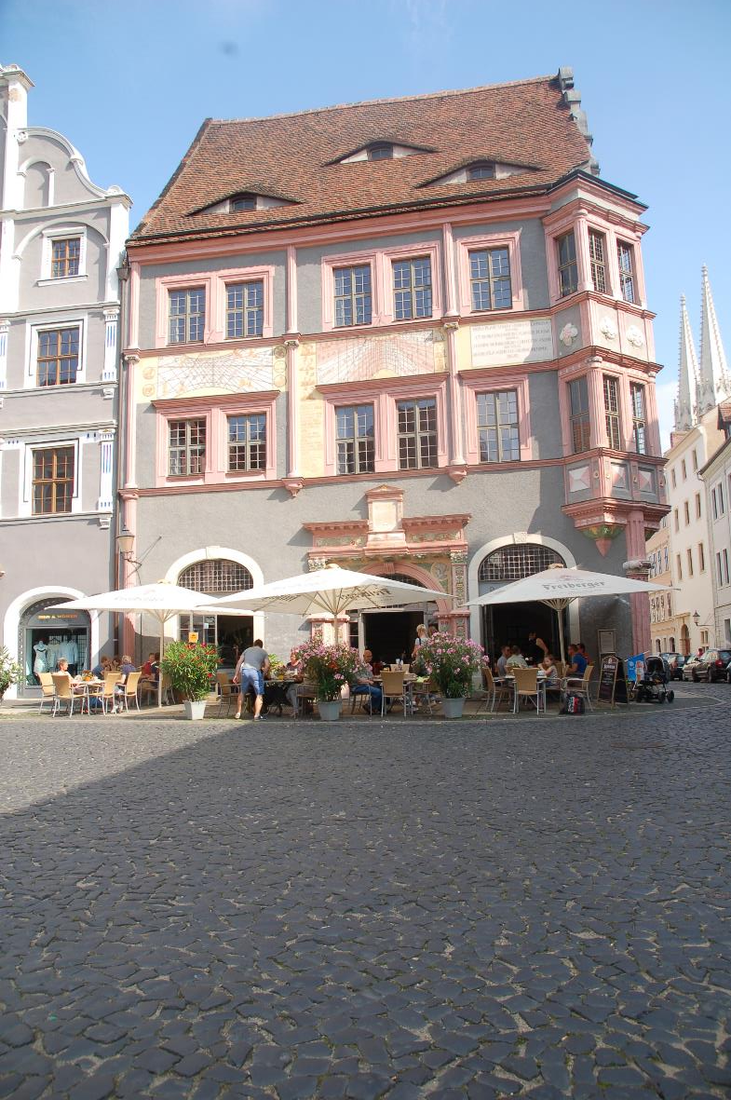
Rats-
apotheke

Slide 20
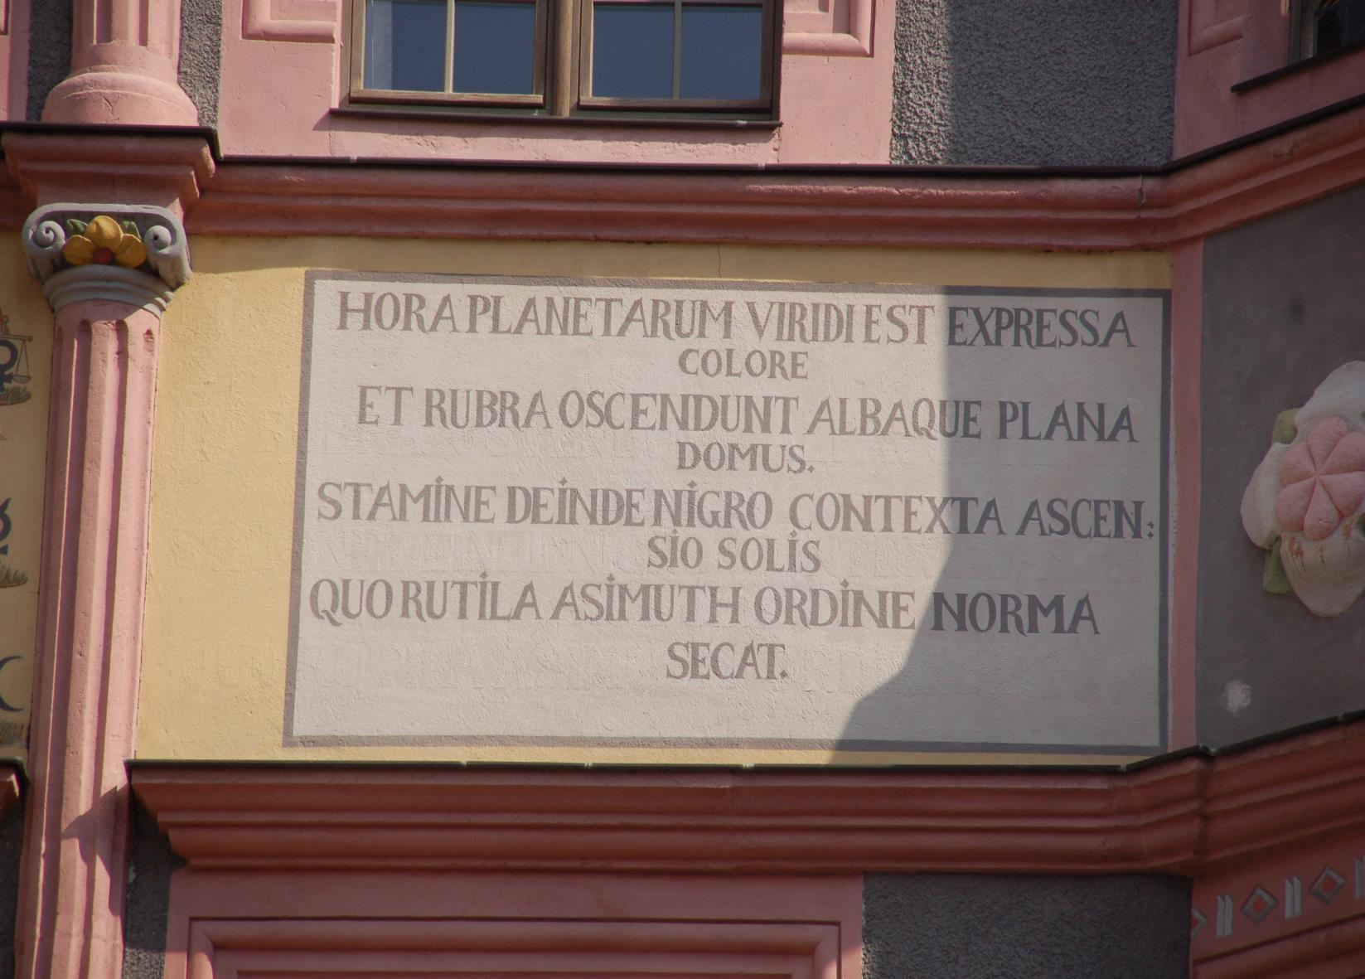

Slide 21
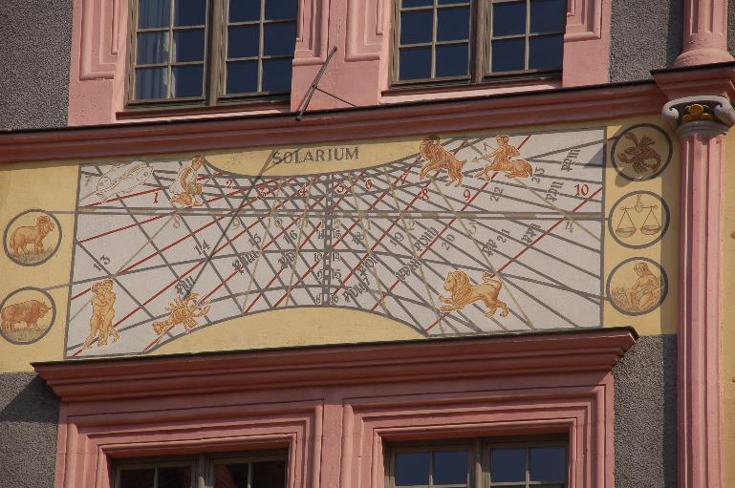
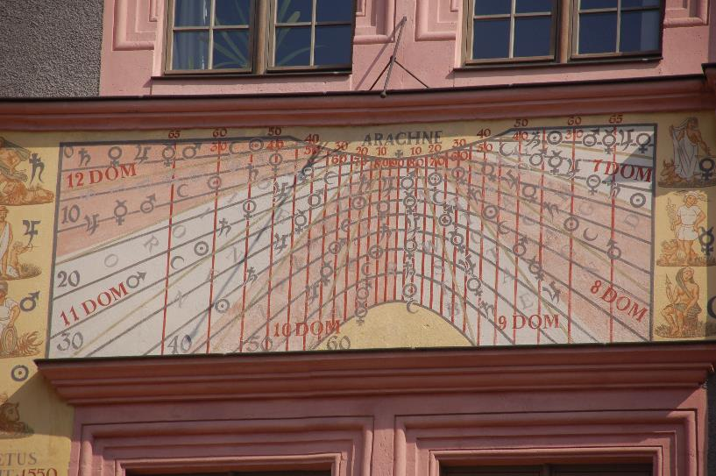

Slide 22
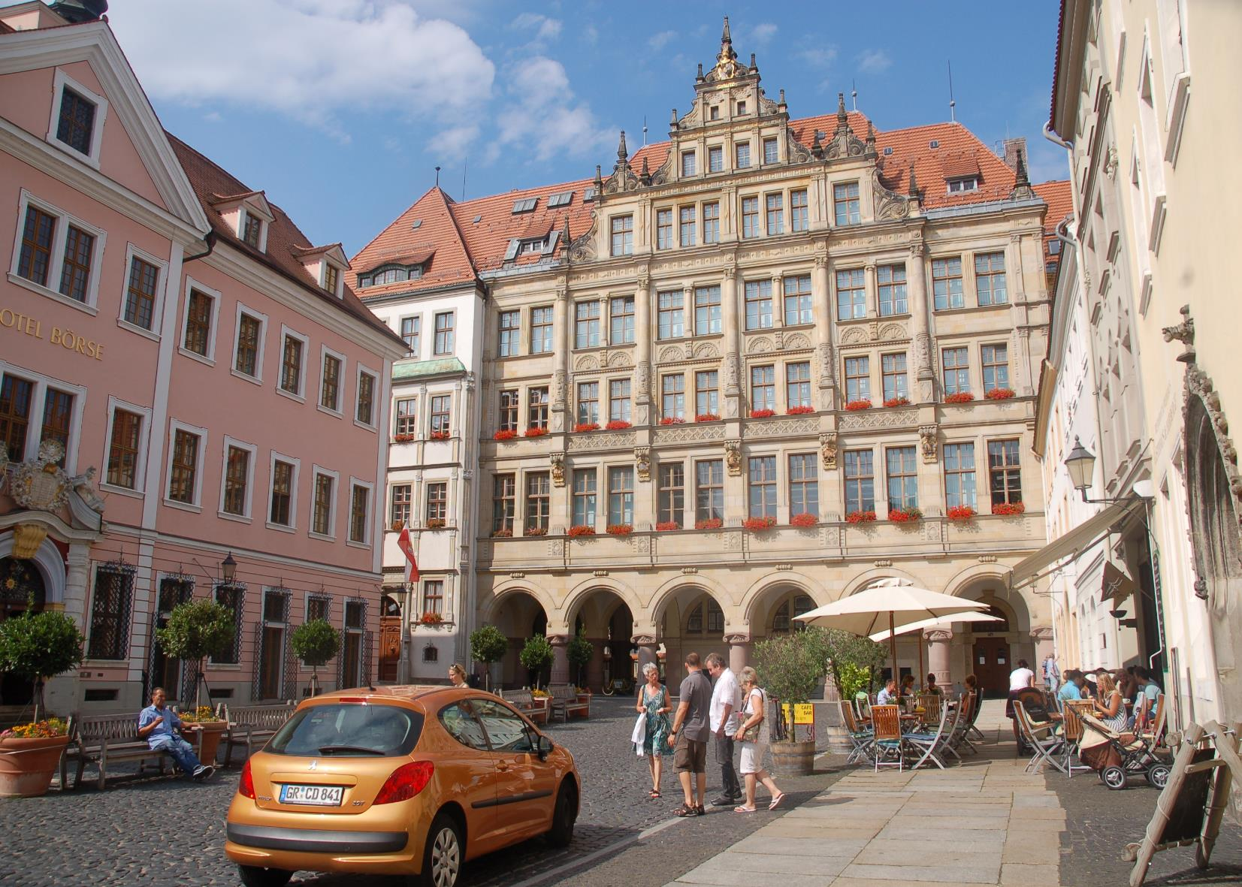
Neues Rathaus

Slide 23
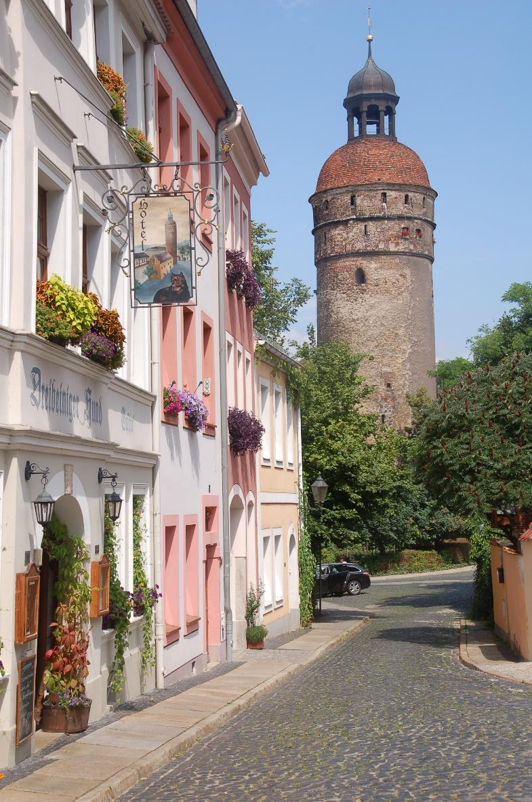
Nikolaiturm

Slide 24
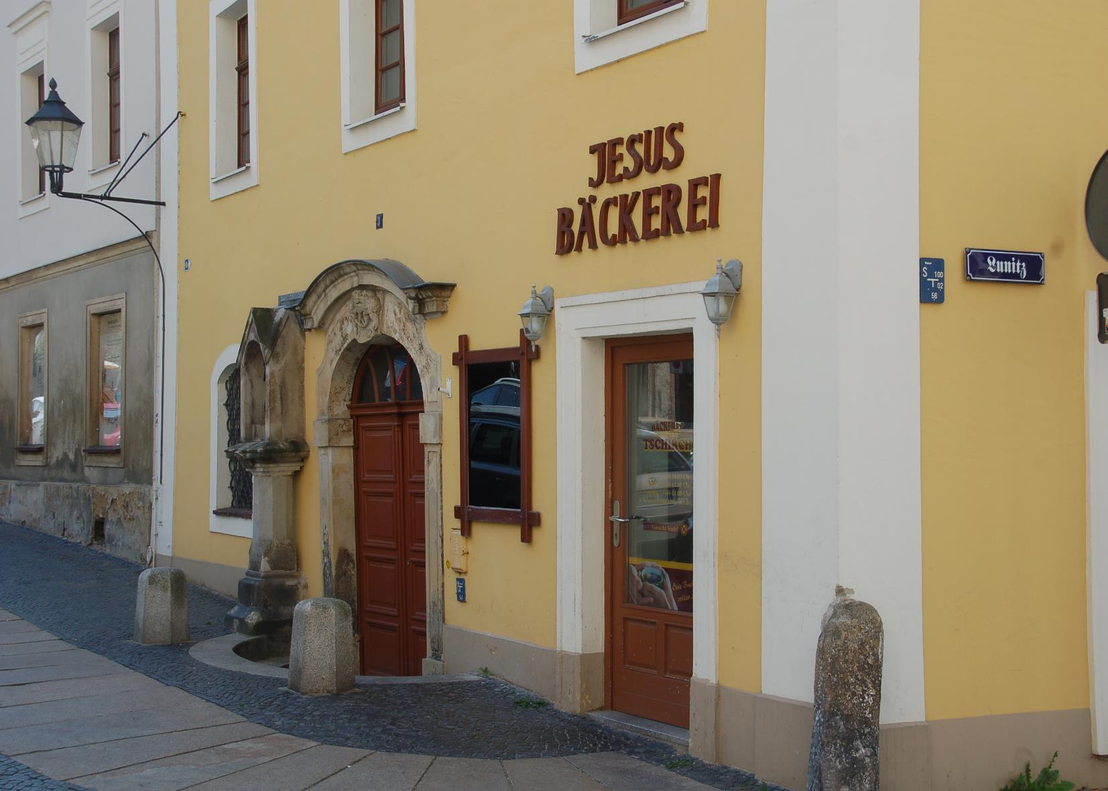
Halt auf dem Kreuzweg zum Heiligen Grab: die Jesusbäckerei -
soll die Stelle markieren, an der Jesus unter der Last des Kreuzes zusammengebrochen ist)

Slide 25
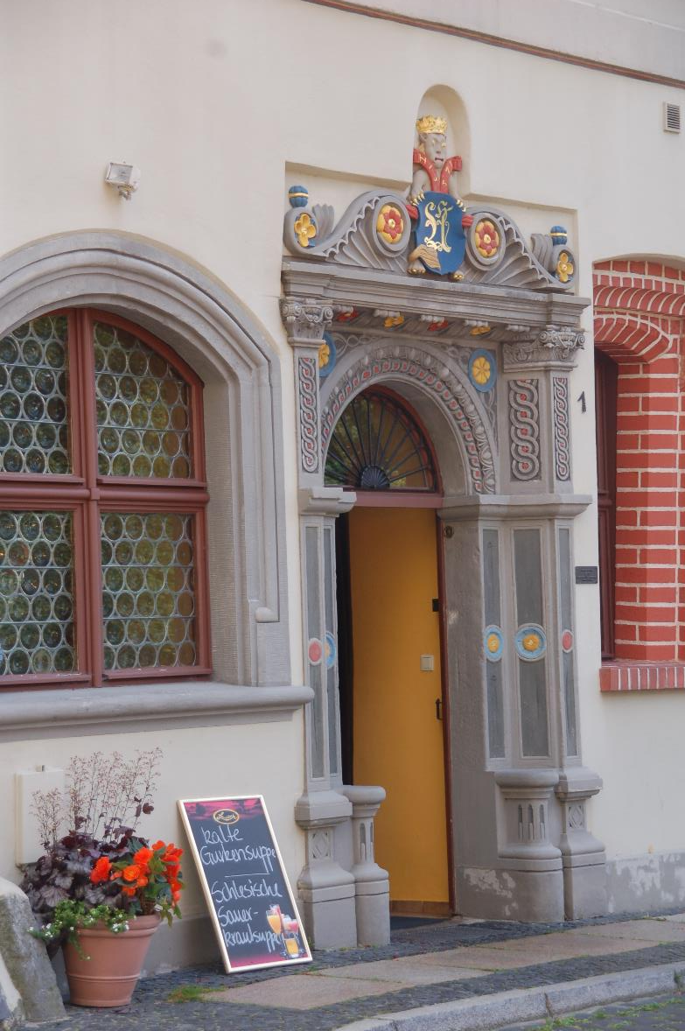

Slide 26
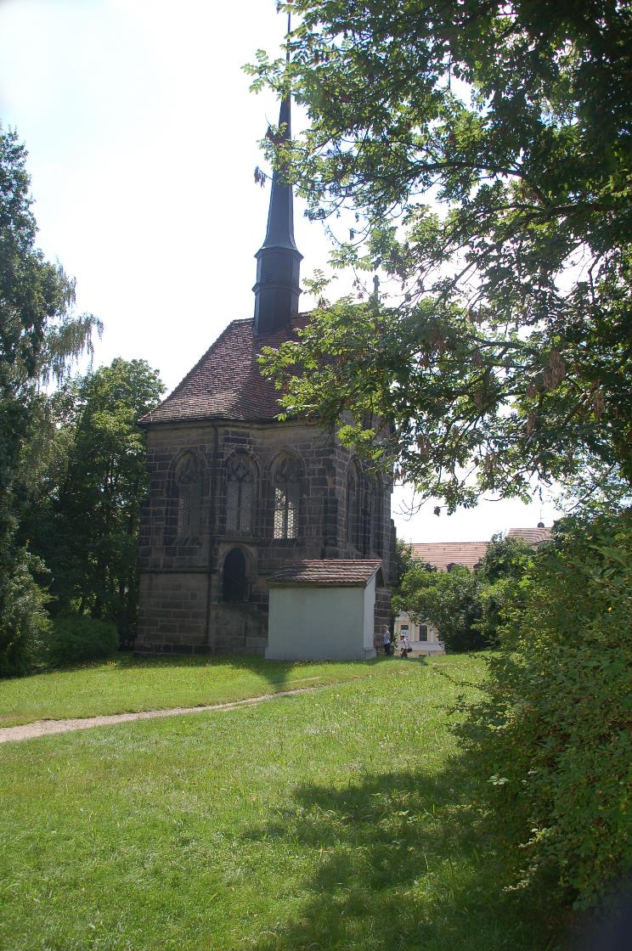
Heiliges Grab:
verkleinerte Kopie des Jerusalemer Originals
15.Jh

Slide 27
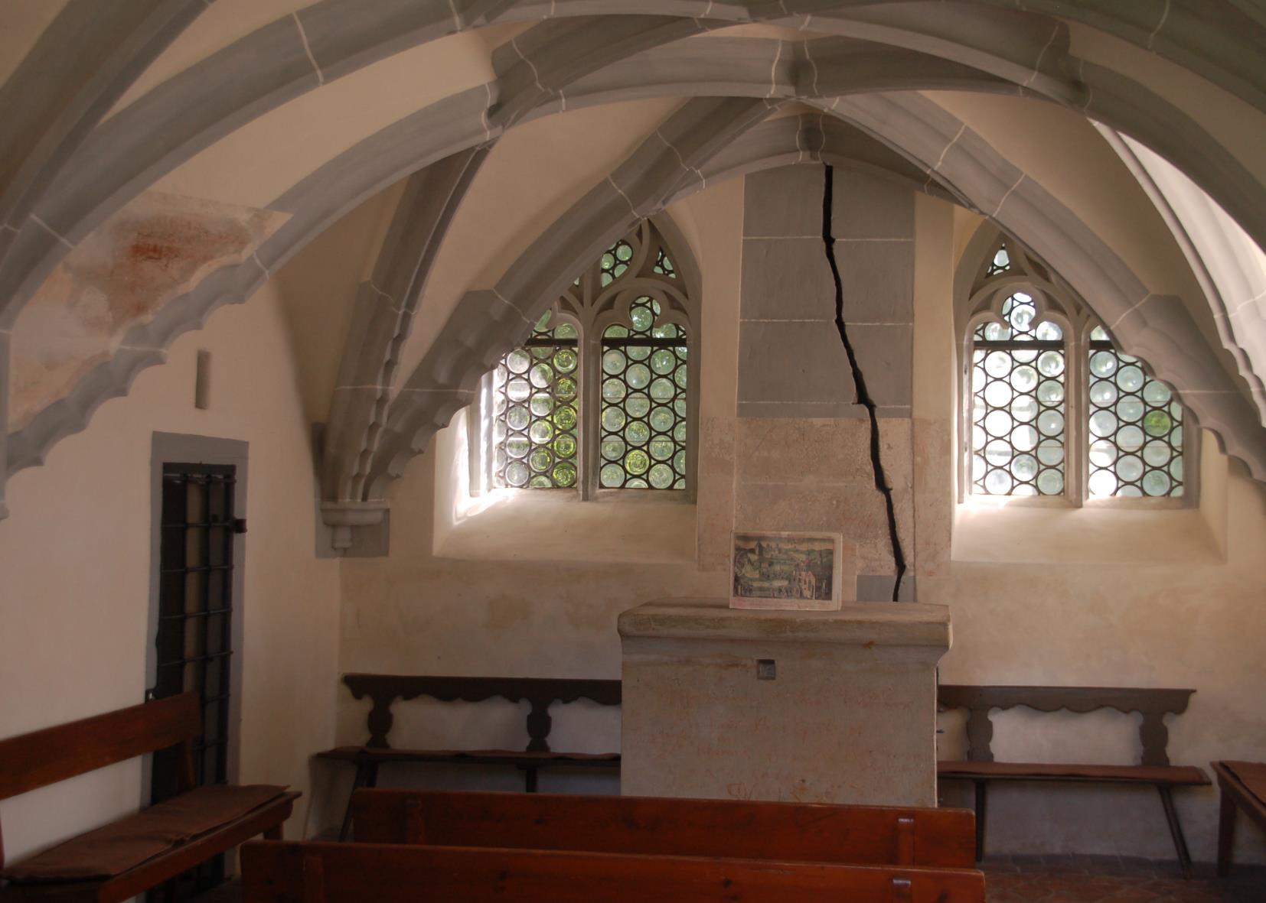

Slide 28
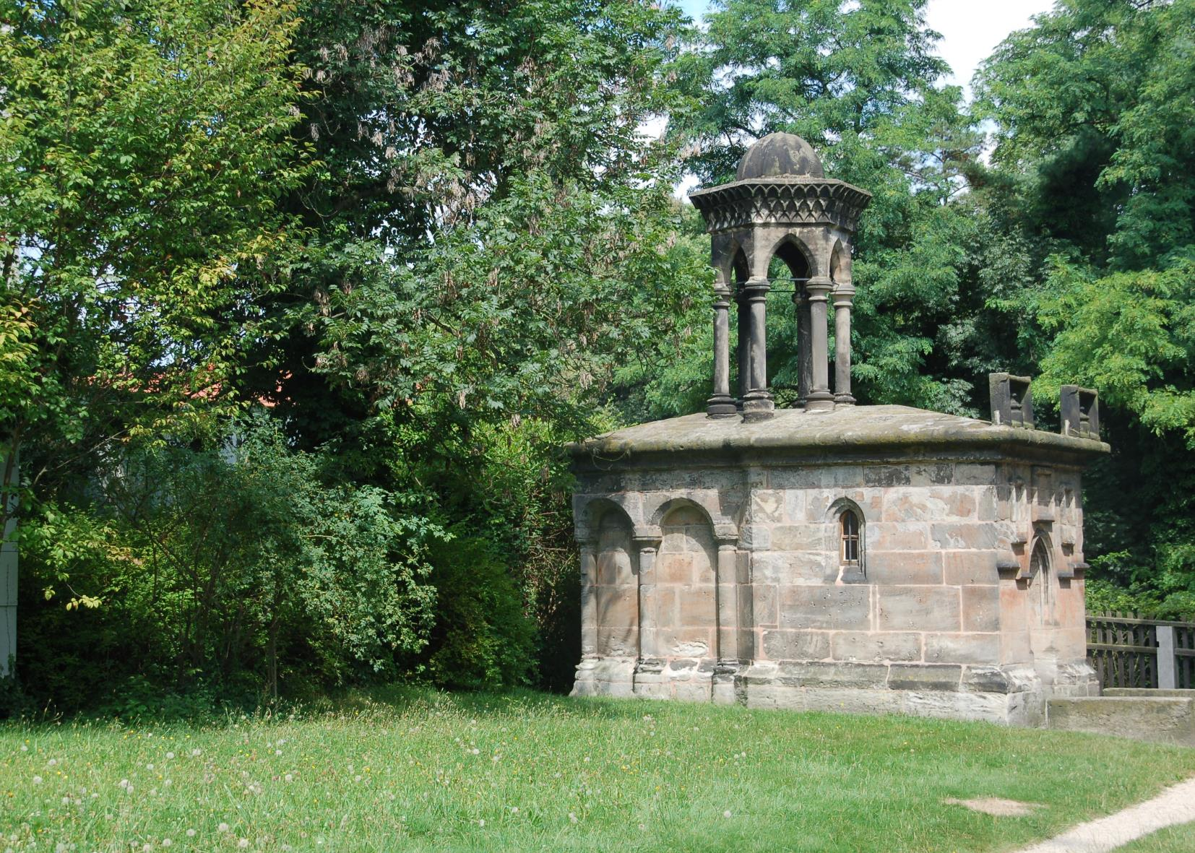

Slide 29
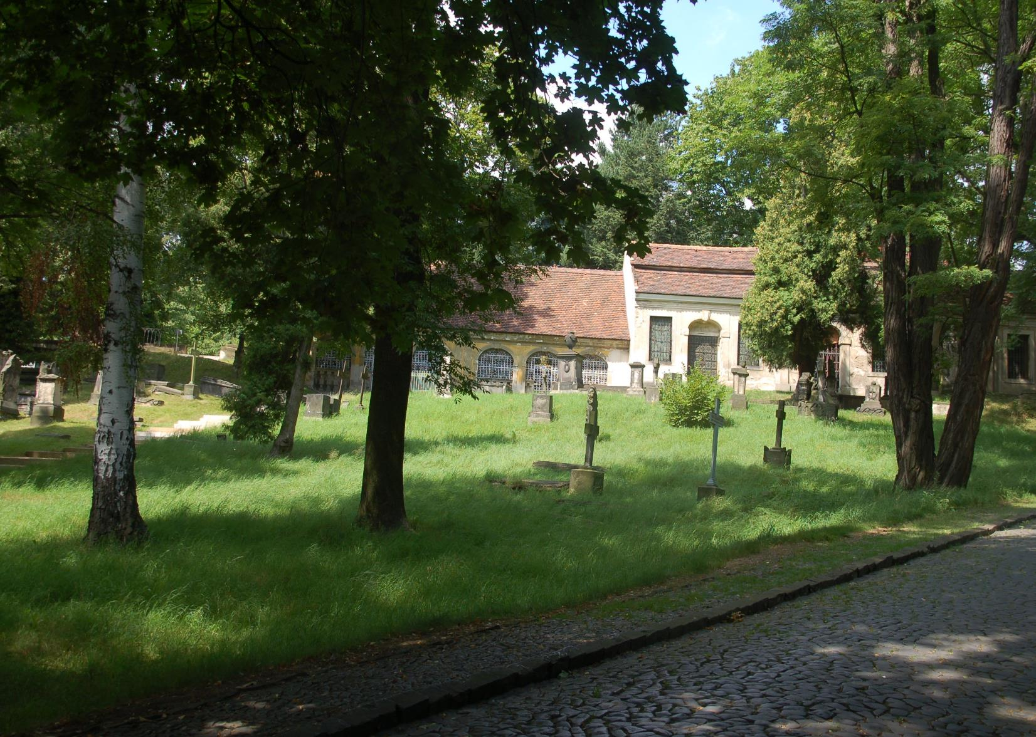
Alter Friedhof

Slide 30
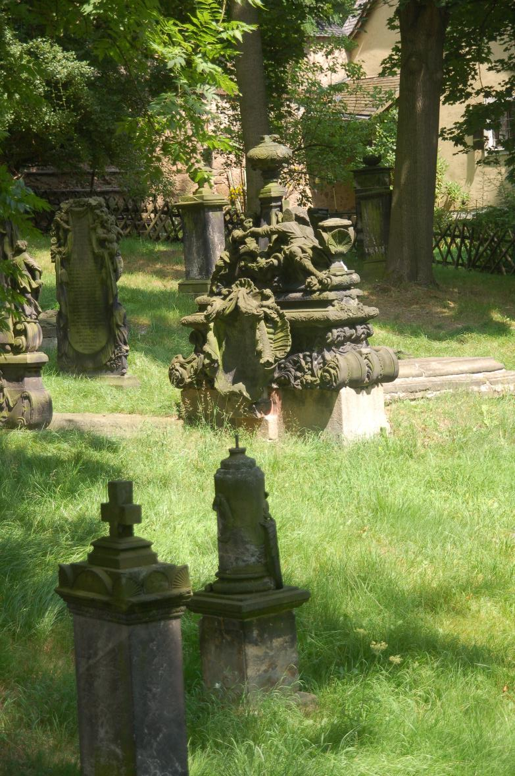
Grab
Jakob Böhme

Slide 31
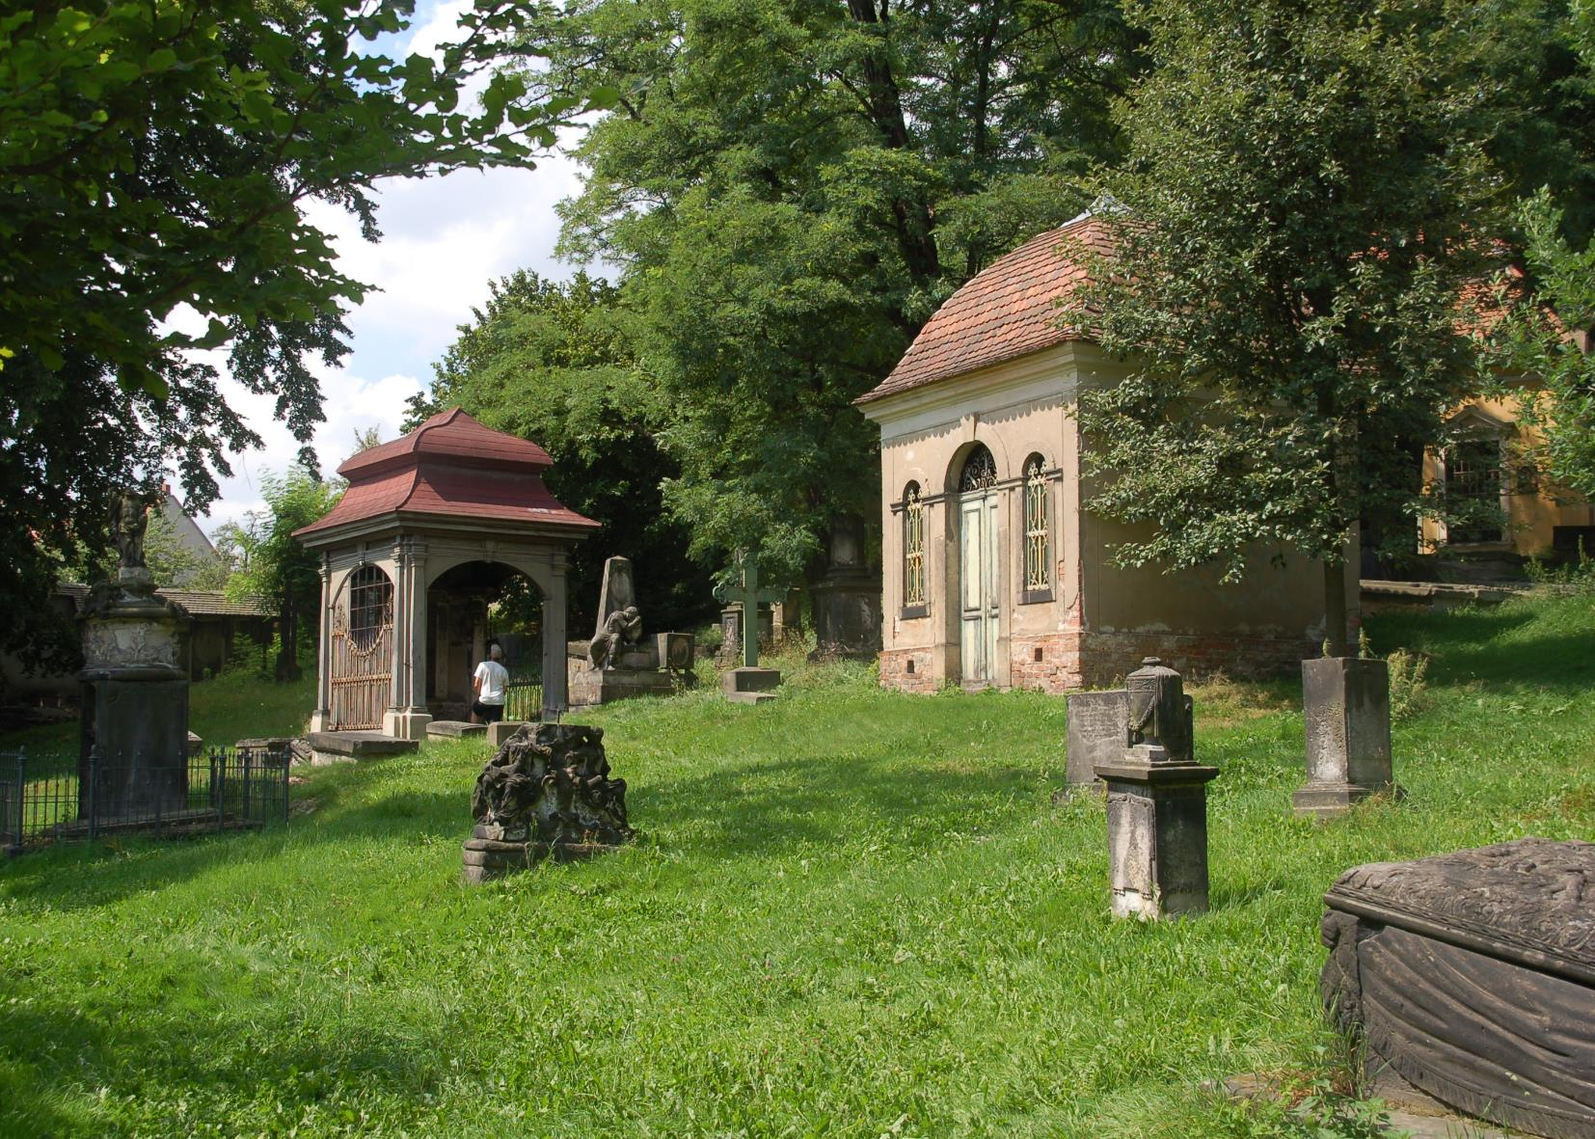

Slide 32
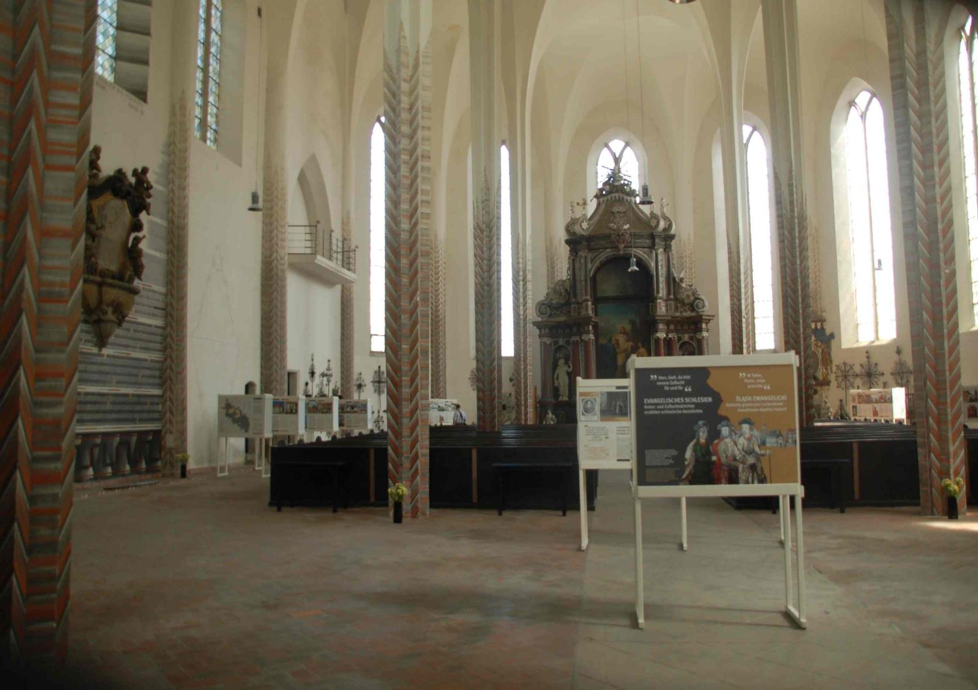
Nikolaikirche
mit Ausstellung zu den Fluchtkirchen in Schlesien

Slide 34
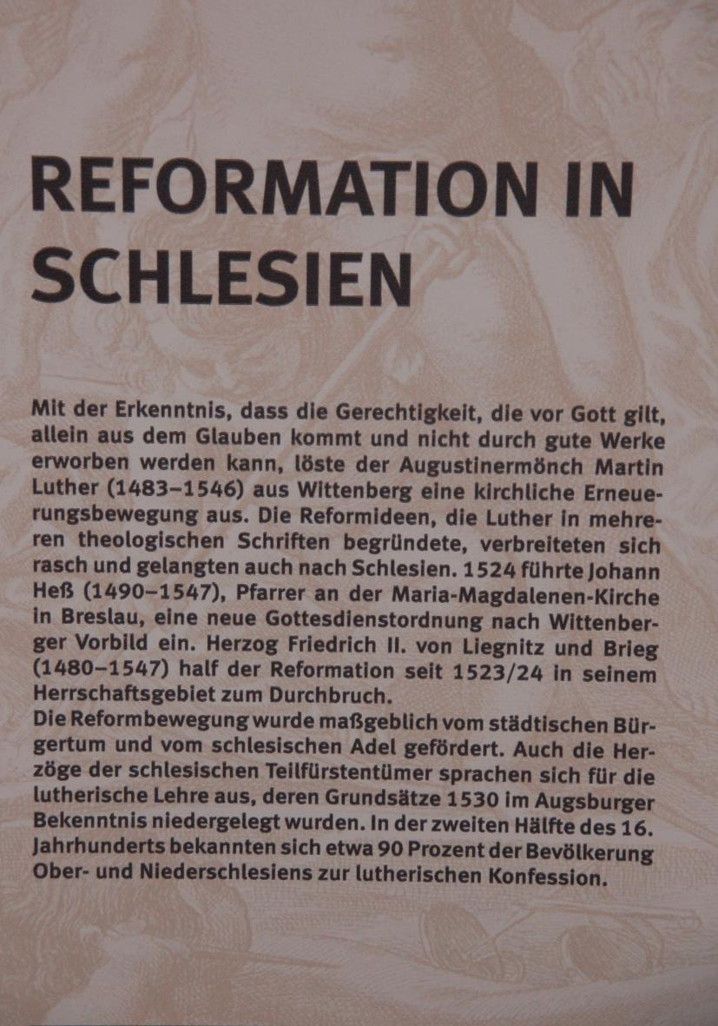
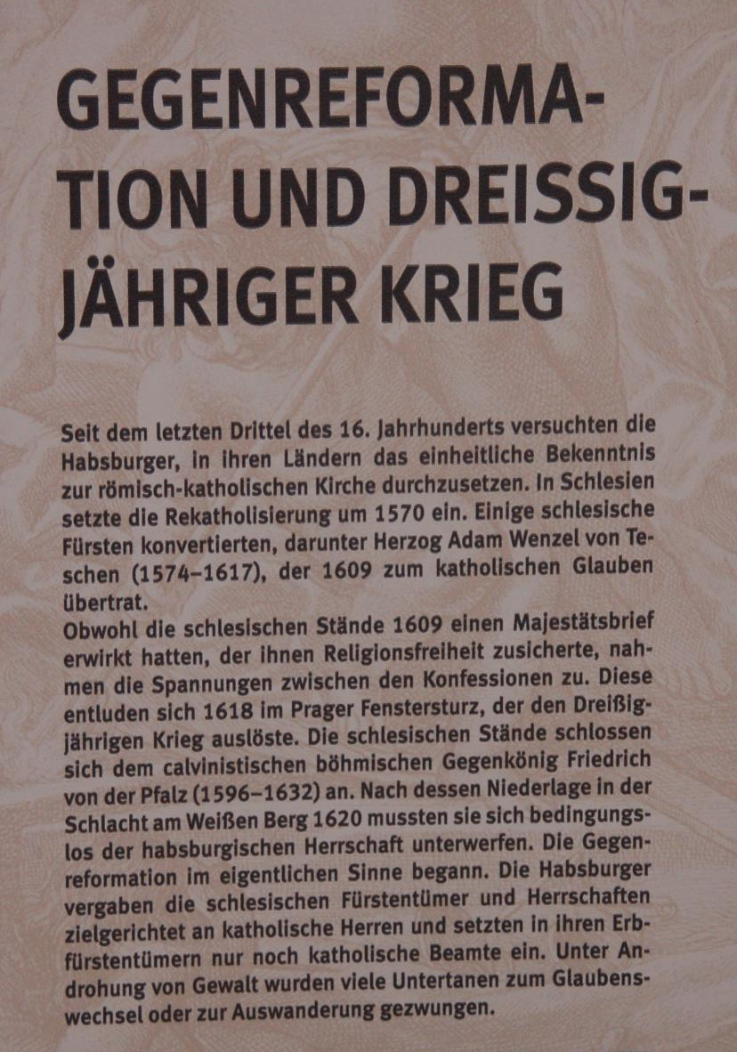

Slide 35
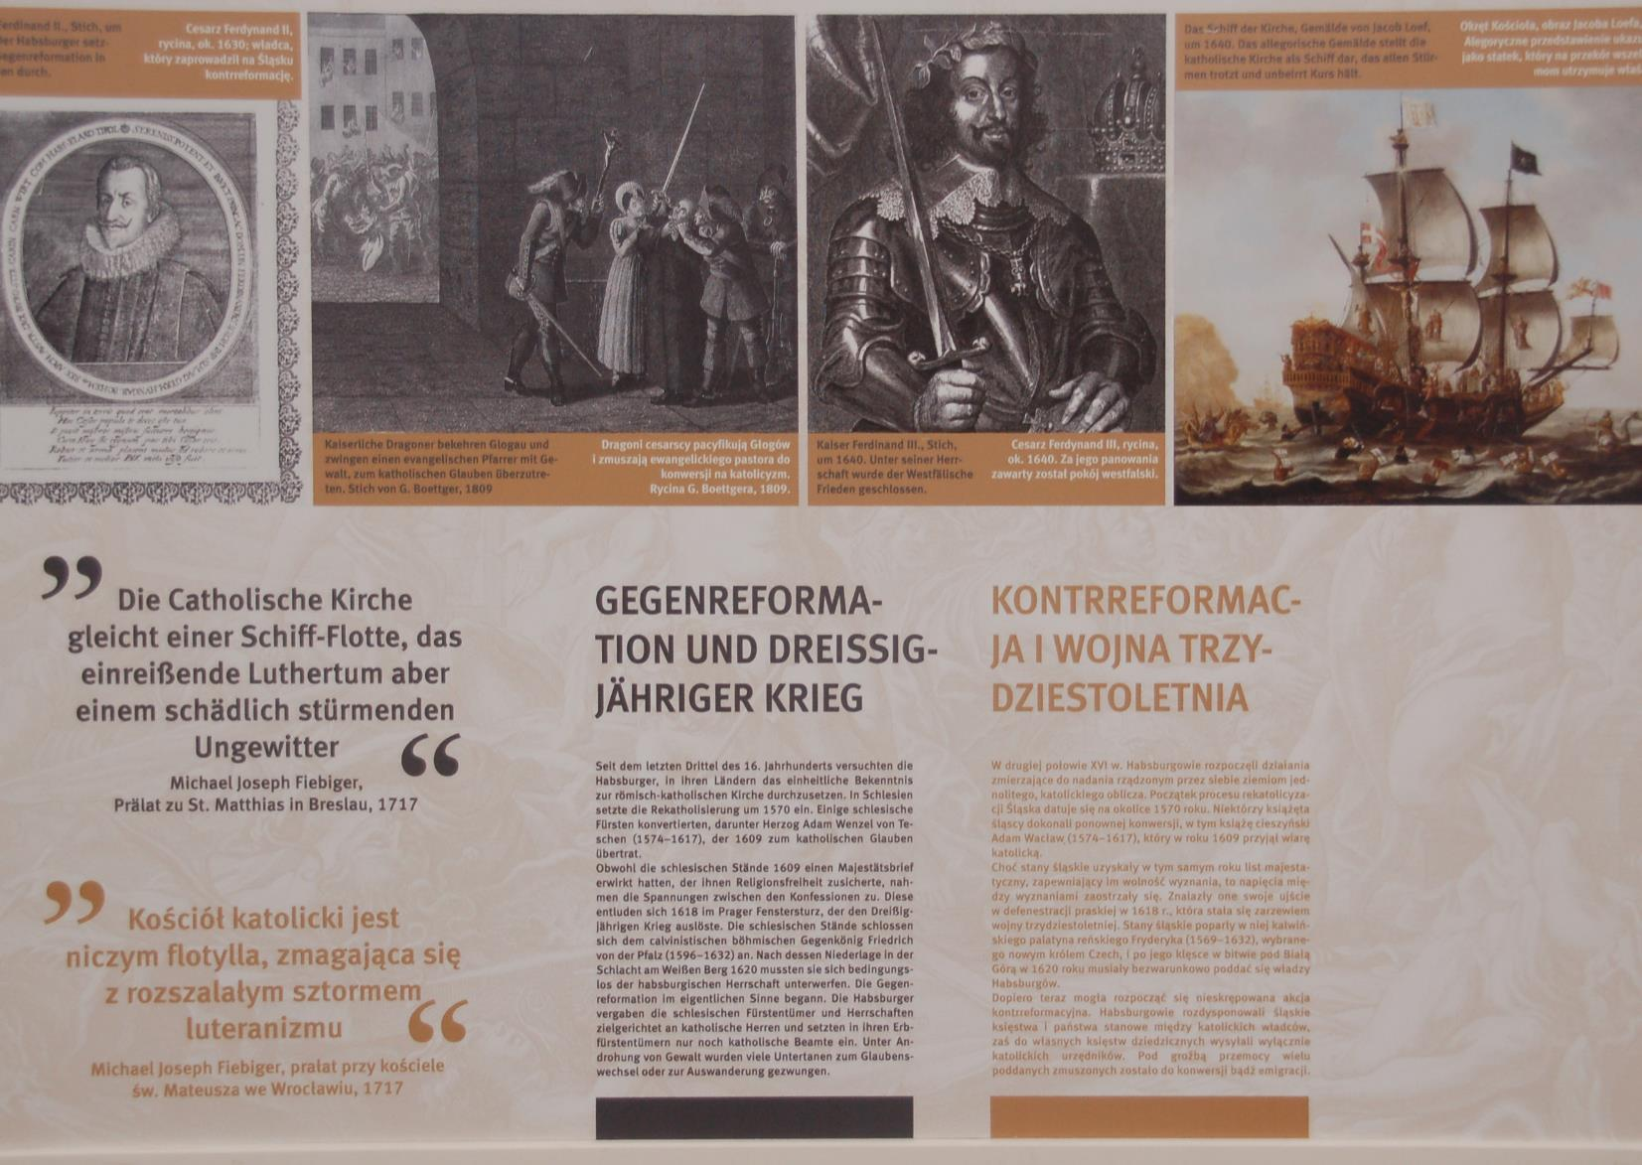

Slide 36
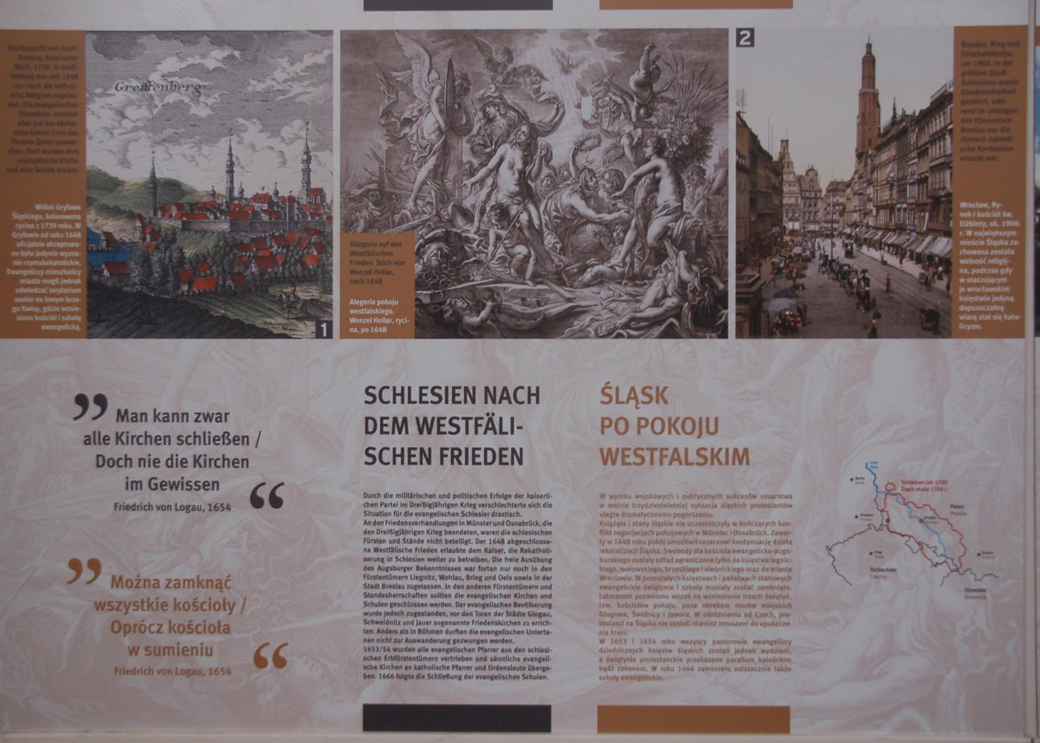

Slide 37
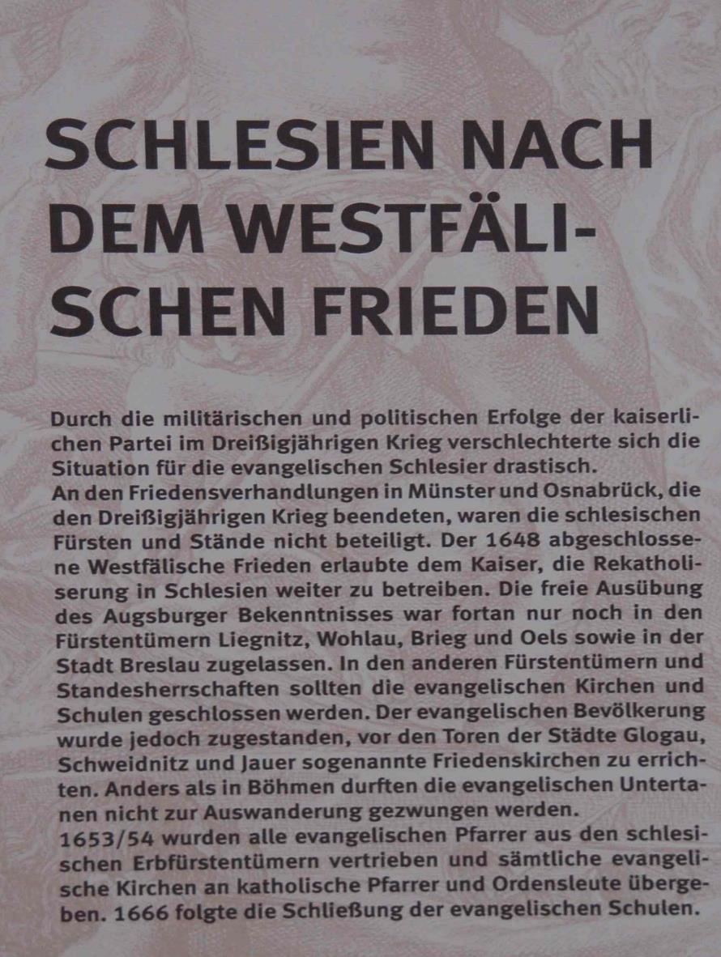
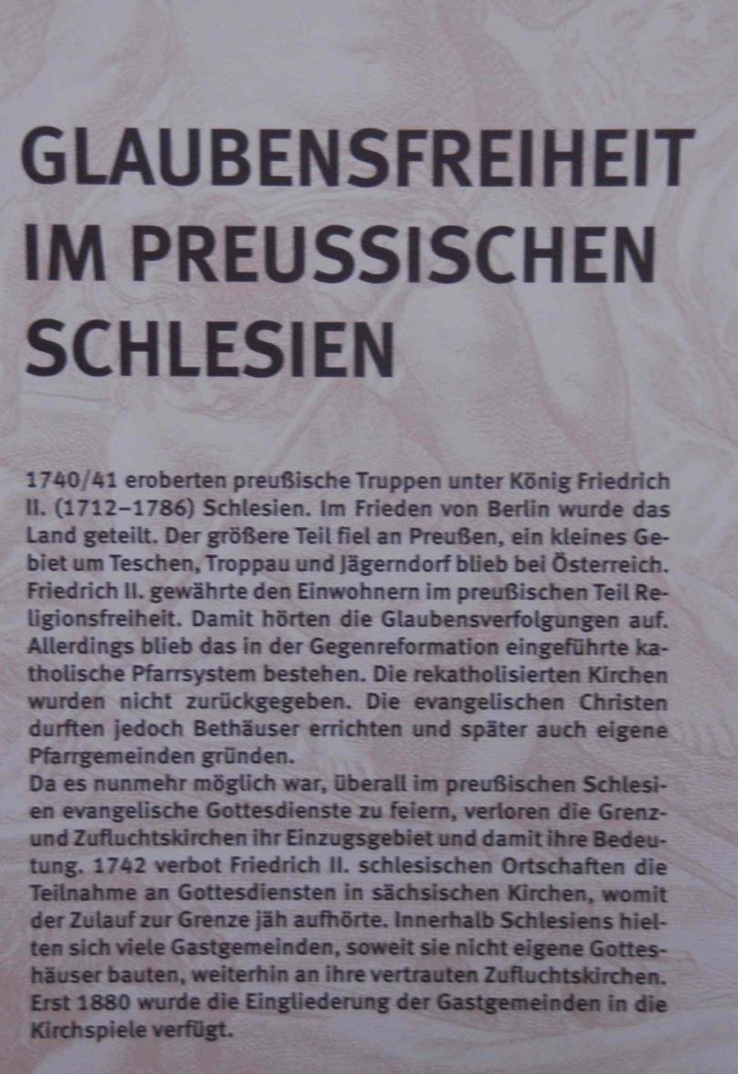

Slide 38
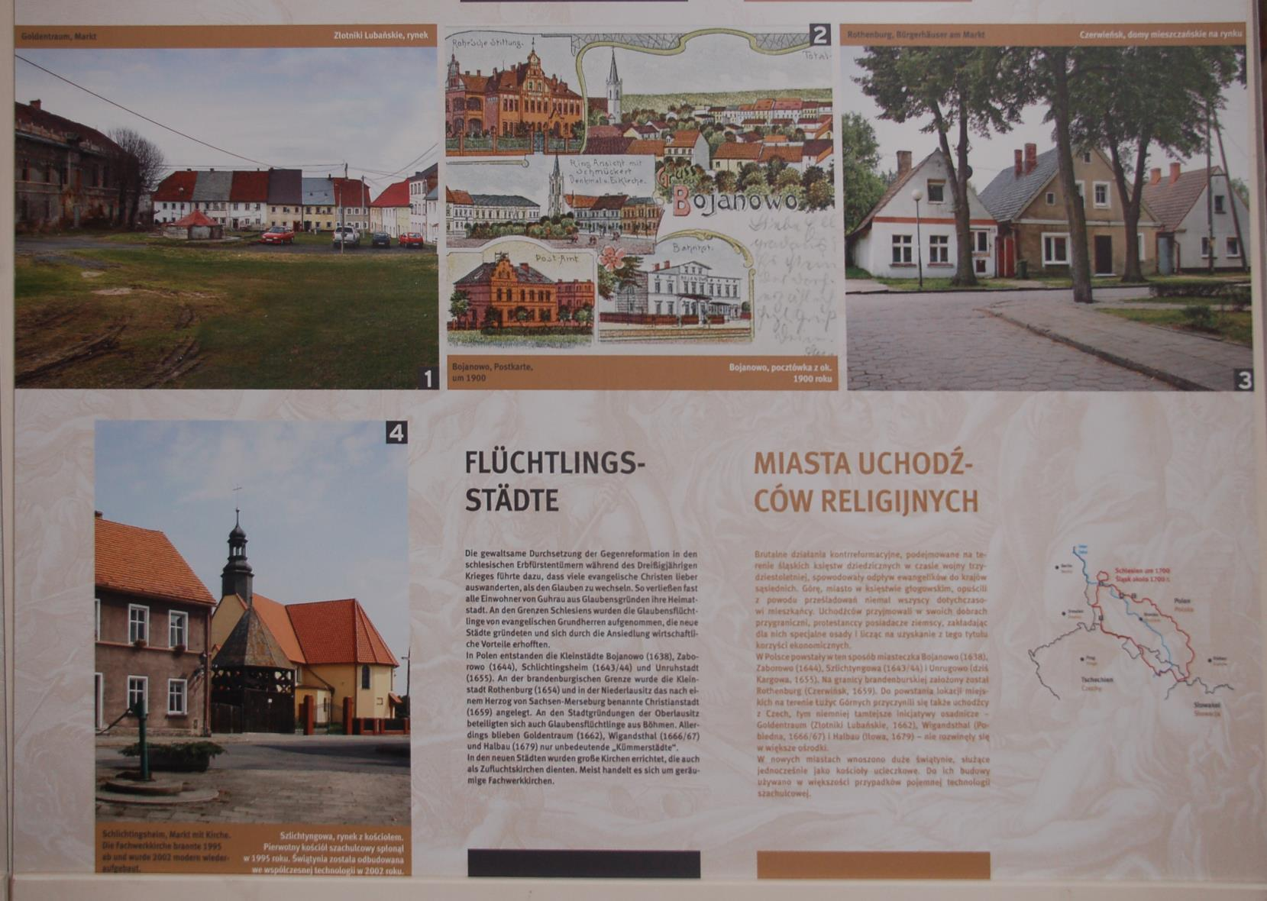

Slide 39
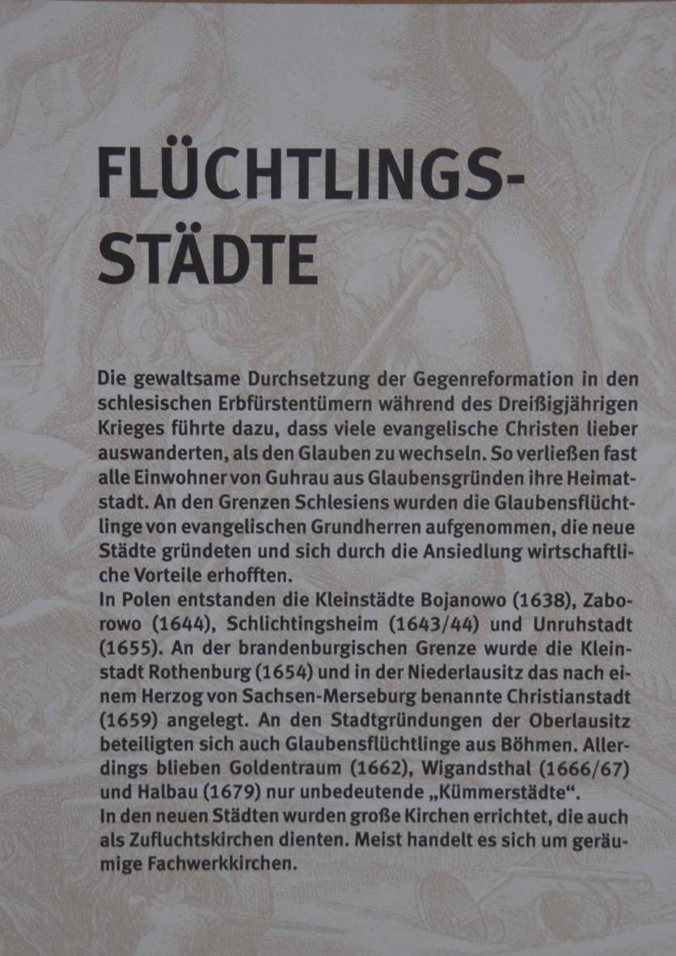

Slide 40
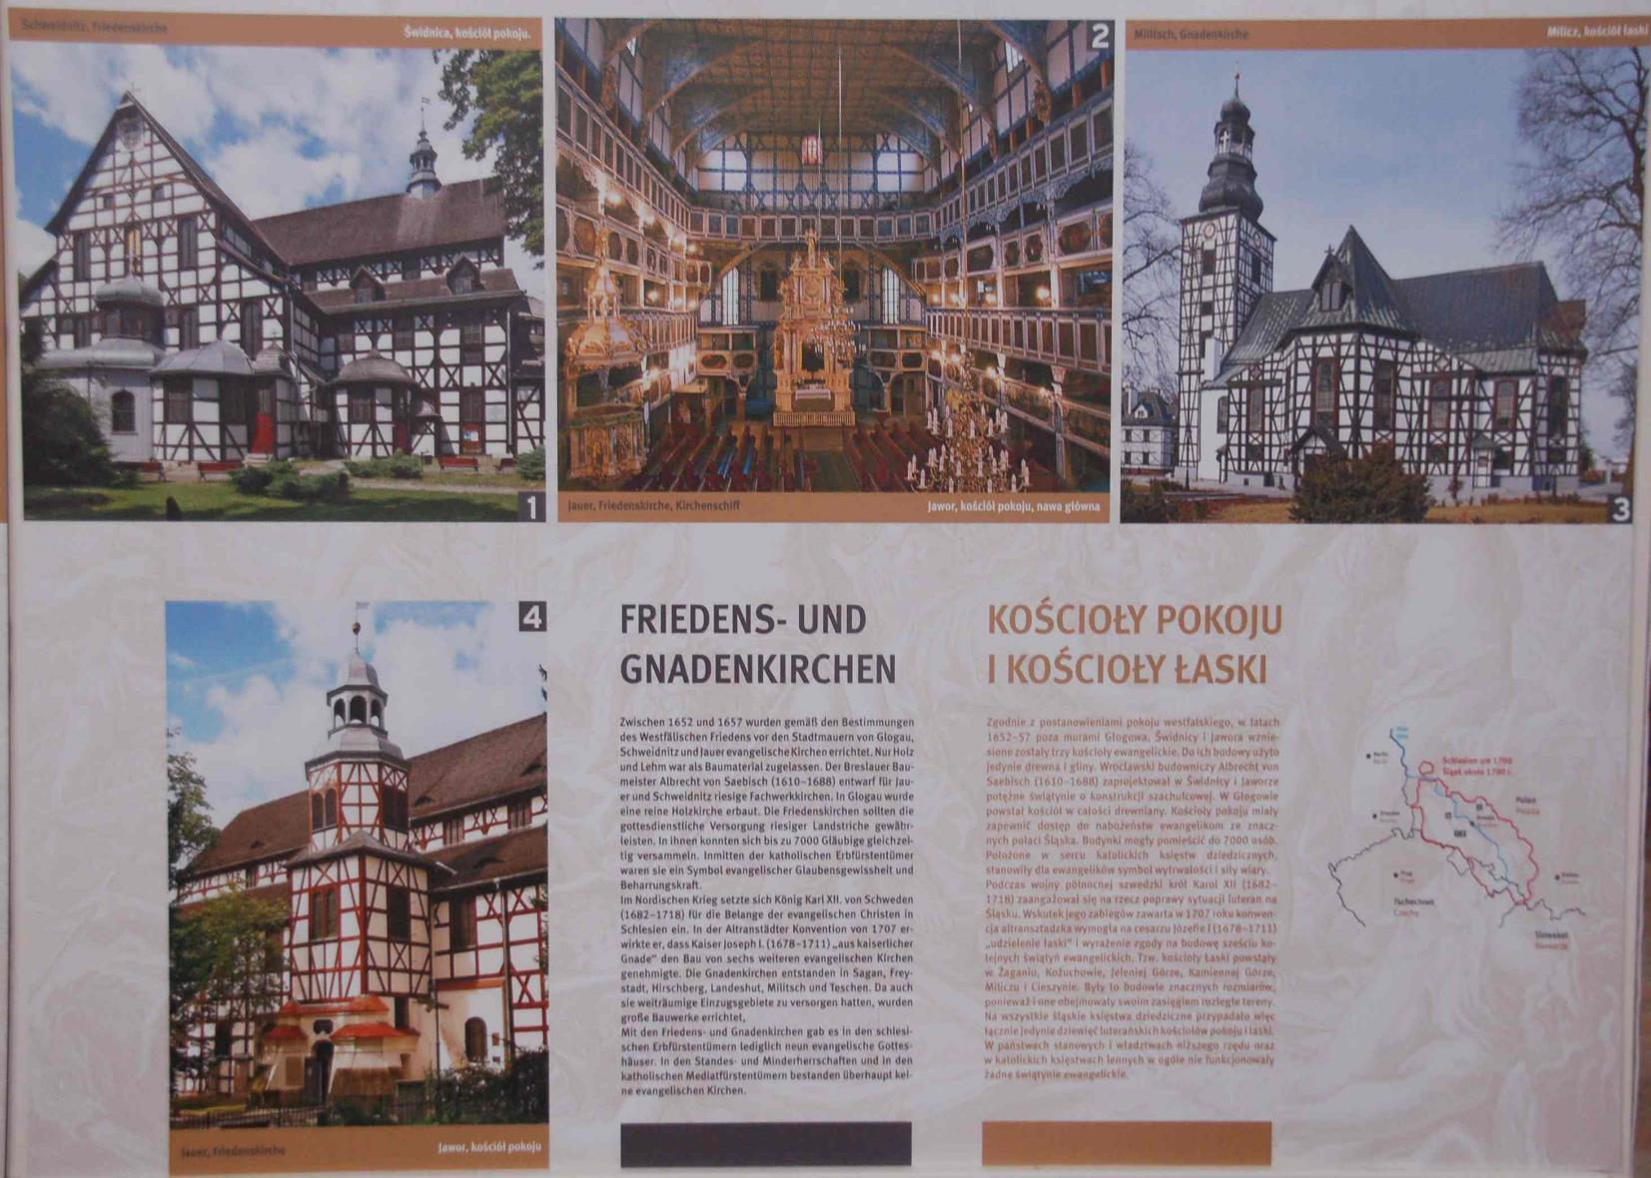

Slide 41
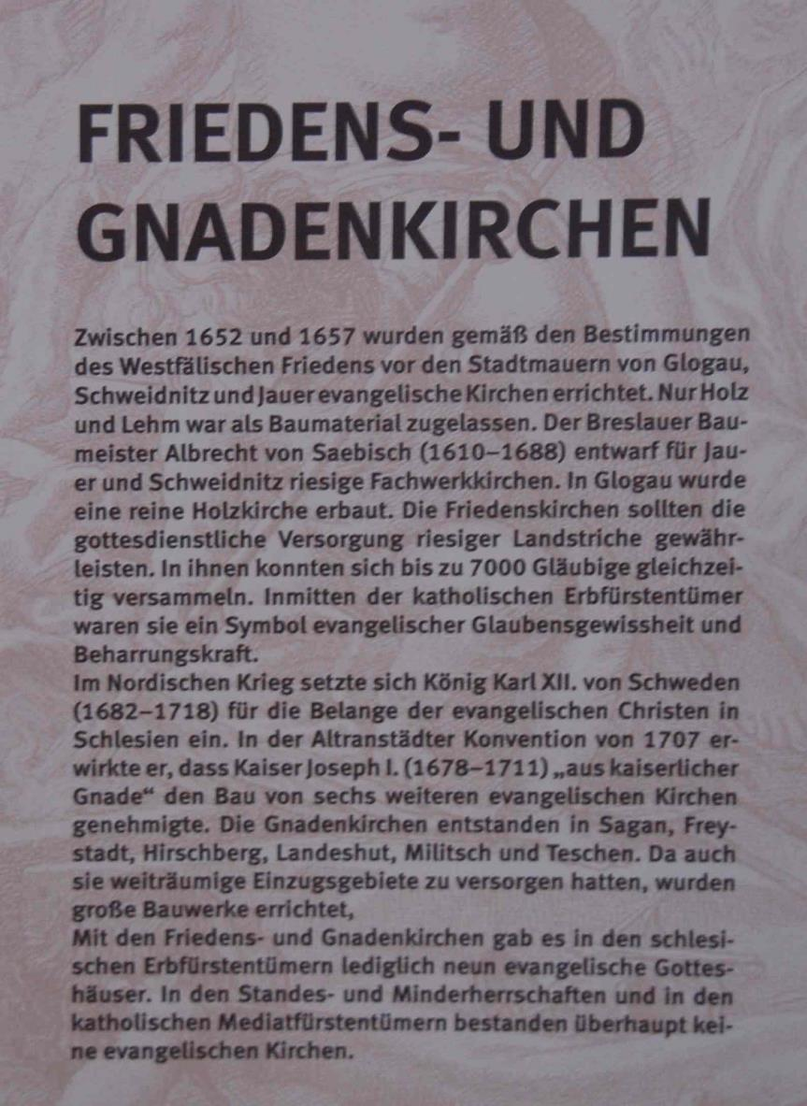
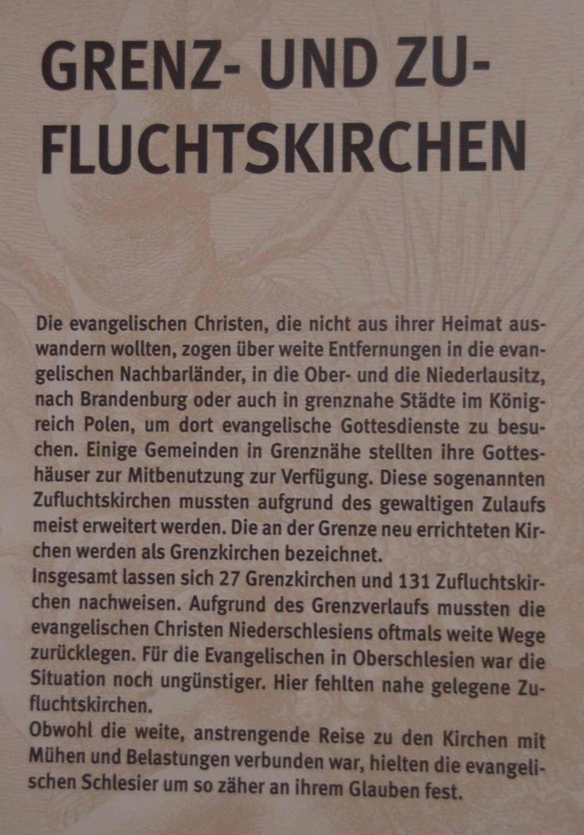

Slide 42
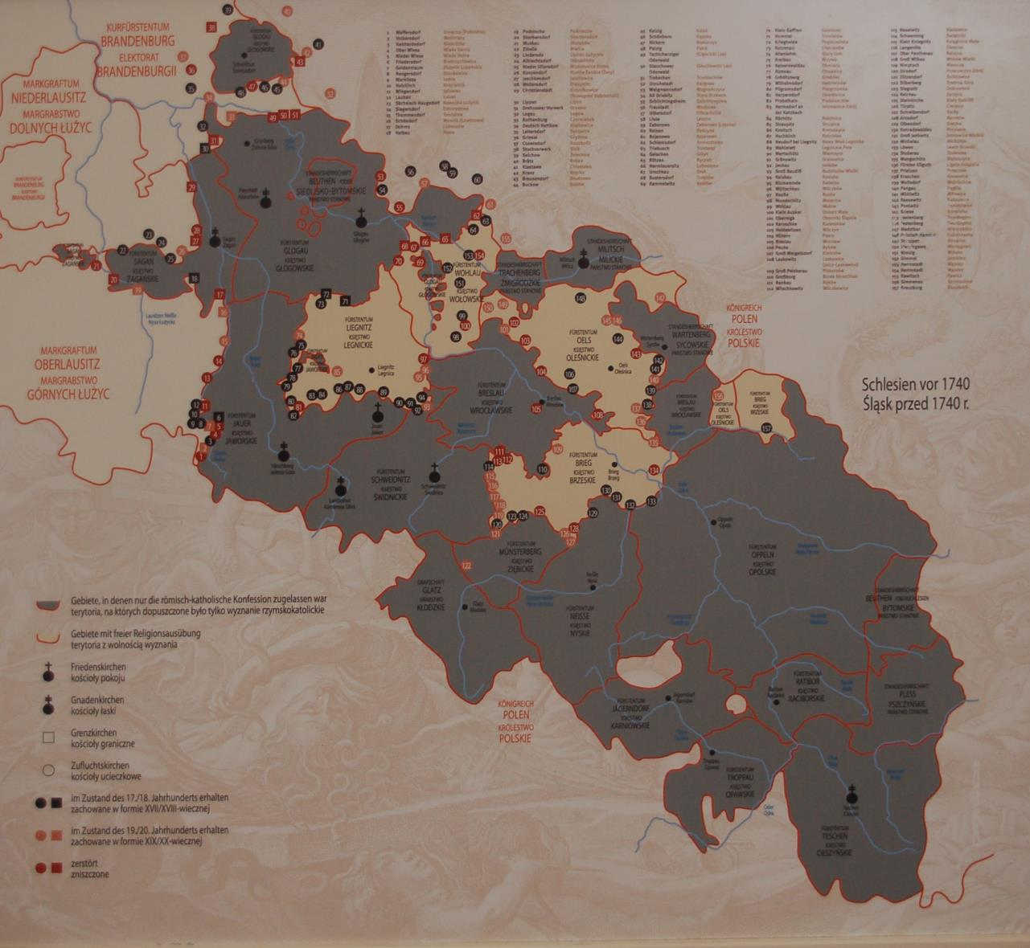

Slide 43
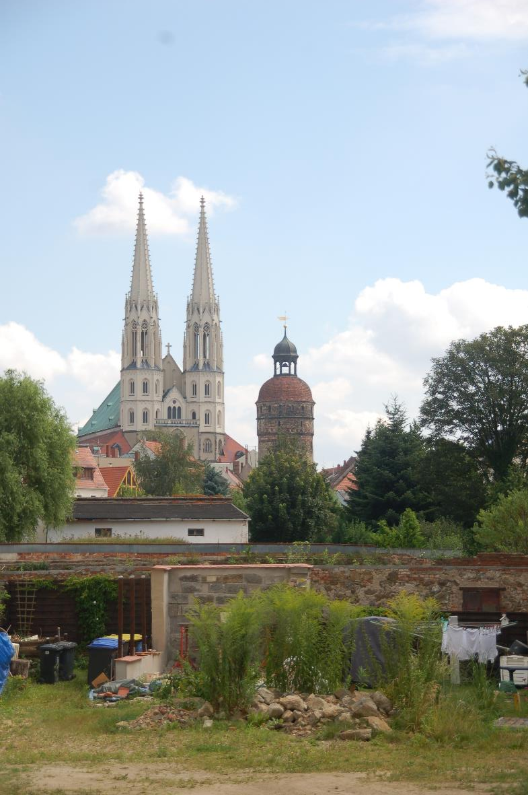
Peter und Paul
und Nikolaiturm

Slide 44
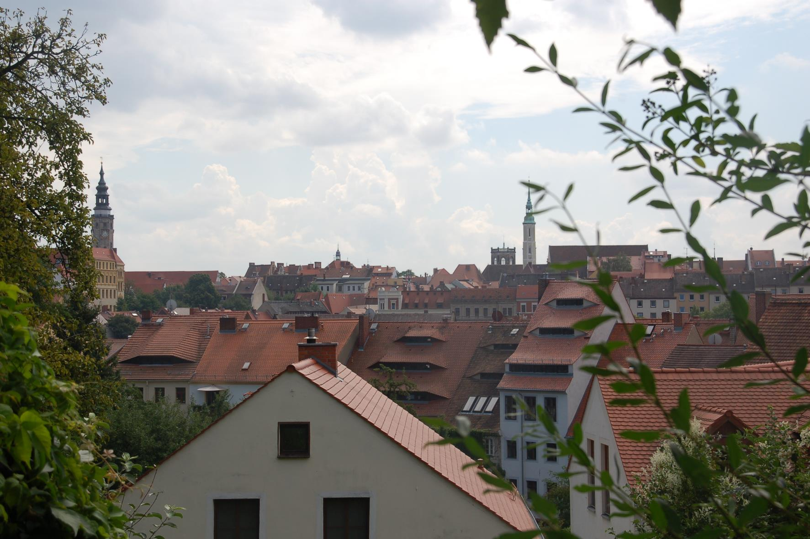

Slide 45
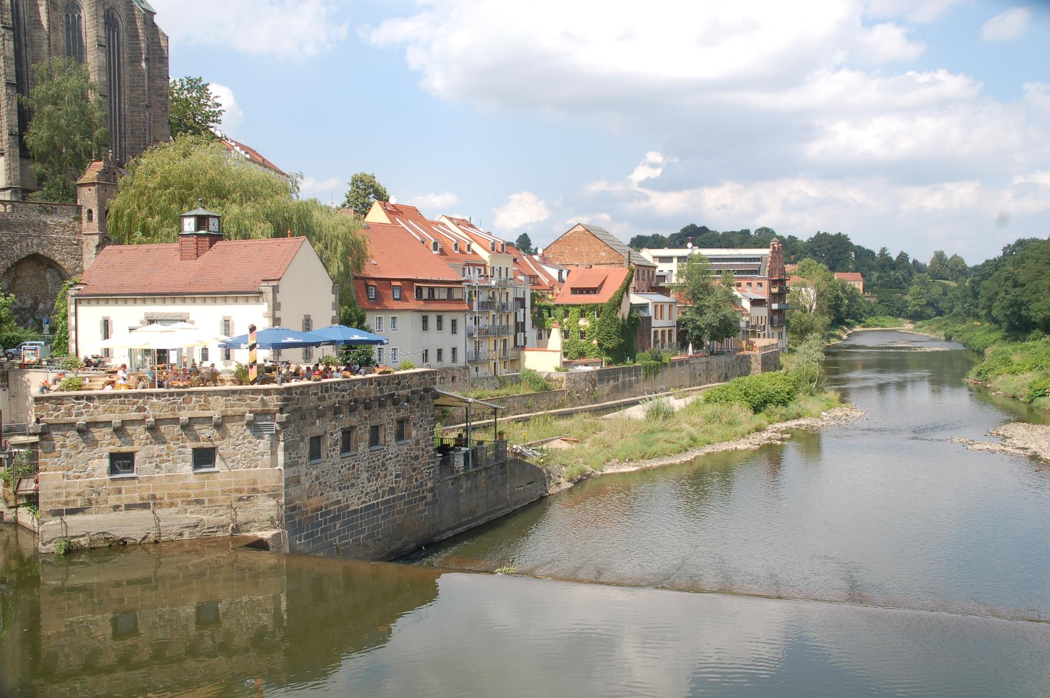

Slide 46
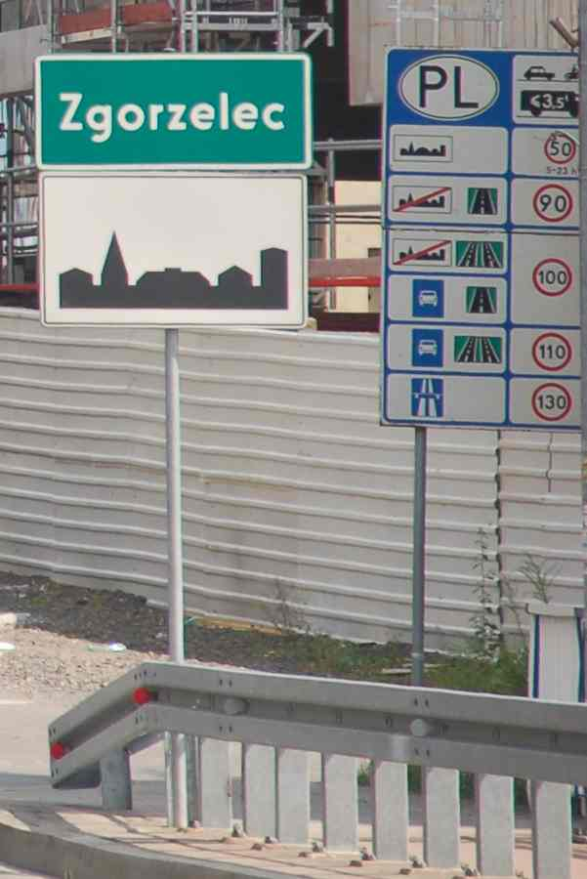

Slide 48
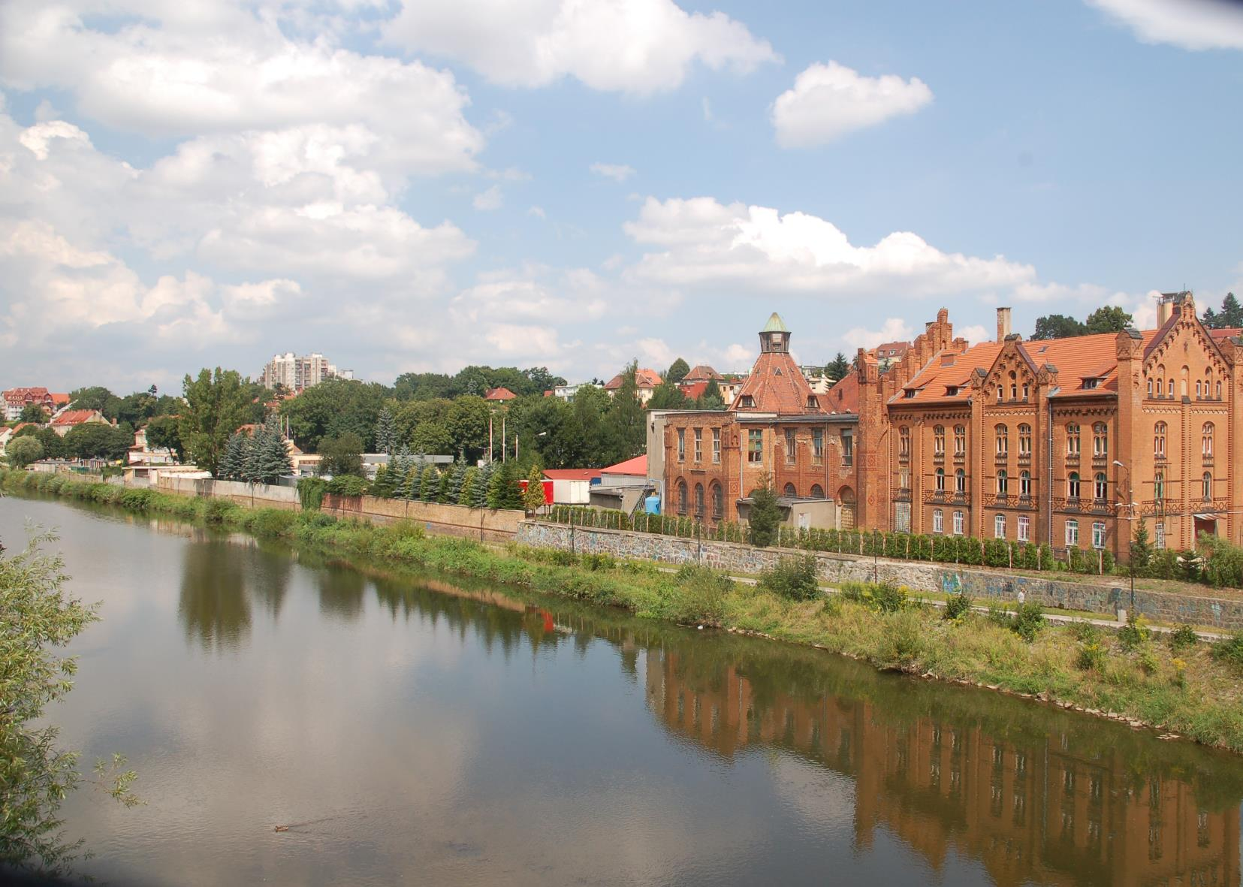

Slide 49
Die Neisse
mit Blick
auf St Peter und Paul

Slide 50
Auf polnischer Seite

Slide 51
Dreiradenspeicher

Slide 52
Ab Görlitz auf dem Jakobsweg Richtung Westen-
vor allem der alten Via Regia bzw. dem Hellweg folgend

Slide 55
Private Pilger-herberge

Slide 56
… keine Lebensmittel, keine Kneipe im Umkreis von 20 km – glücklicherweise bekam ich von den Nachbarn eine Einladung zum Abendbrot…

Slide 59
Bautzen
Sorbisch: Budisin
- Zentrum der Sorben

Slide 60
Bautzen:
mittelalterlicher Wohlstand durch die Lage an der Via Regia
Der Reichenturm

Slide 65
Rathaus und Dom St. Petri
die älteste Simultankirche Deutschlands

Slide 70
Blick auf Lauenturm und Röhrscheidtbastei

Slide 71
Die alte Wasserkunst

Slide 72
Michaelis-
kirche

Slide 73
Nach 20km Bundesstraße ohne Radweg bis nach Bautzen fahre ich von da an über kleine Straßen den Umweg über die Oberlausitzer Heide- und Teichlandschaft

Slide 76
Malschwitz

Slide 86
Ralbitz- Ralbiciy
In dieser Gegend gibt es eine große sorbische Minderheit mit zweisprachigen Schulen und Verwaltungen

Slide 91
Crostwitz – Chrósćicy
Zentrum des sorbischen Siedlungsgebiets – 85 % der Bevölkerung sprechen sorbisch

Slide 96
Pilgerherberge in den Nebengebäuden des Klosters ohne Verpflegung.
Und leider hatten wieder alle Restaurants im Ort geschlossen ….

Slide 104
Am Morgen weiter über kleine Sträßchen
Richtung Kamenz

Slide 109
Blick auf
Kamenz

Slide 111
Rathaus
in Kamenz

Slide 113
Klosterkirche
St. Annen,
Museum

Slide 114
Marienkirche

Slide 115
Friedhofskirche St. Just,
Ehemalige Pilgerkapelle

Slide 116
Fresken, 14. Jh

Slide 118
…. So habe ich die Fresken nicht gesehen …
Nach der Restaurierung

Slide 119
Kilometerstein
an der Via Regia -
Alte Reichsstraße
Das war auch
die alte Poststraße

Slide 120
Via Regia
Meist läuft heute die Bundesstraße
über die alte Straße – hier mal nicht

Slide 124
Schloss Schönfeld,
Neorenaissance- Ende 19.Jh umgebaut

Slide 127
Die Kirche in Schönfeld

Slide 128
… mit einer Ausstellung moderner religiöser Kunst - beeindruckend:

Slide 129
Jonathan Schöps:
Vater, Sohn & Heiliger Geist

Slide 130
Gescheiterte Versuche der Gottesfotographie

Slide 131
Elia -
Sturm,
Erdbeben,
Feuer –
Stille

Slide 132
Das ist nicht mein Bild –
aber der Regen war genauso wie auf dem Foto.
Bei dem Wetter fehlt einfach die Lust am Fotographieren.
Im strömenden Regen habe ich nicht bemerkt, dass der Radweg links abbog und ich auf einer Autostraße gelandet bin….
Das waren ziemlich ätzende 10 km, bis ich an der ersten sich bietenden Gelgenheit von der Straße geflüchtet bin - um mich auf einem ehemaligen russischen Militärflugplatz wieder zu finden…

Slide 133
… eben hier in der Nähe von…

Slide 136
Marienkirche

Slide 139
An der Elbe bei Riesa

Slide 143
Die Fähre nach Strehla

Slide 146
Der Marktplatz in Strehla

Slide 148
Westlich der Elbe dann den ganzen Tag lang Getreidefelder bis zum Horizont

Slide 150
auf dem Liebschützer Höhenzug
entlang der alten Salzstraße

Slide 156
Ehemalige LPG bei Wurzen

Slide 159
Dom St. Marien

Slide 160
Alte Postsäule

Slide 161
Blick zurück auf Wurzen

Slide 162
Wurzen – die Mühlenwerke

Slide 163
Die Mulde

Slide 164
Über viele kleine Straßen nach Westen

Slide 165
Und dann
bin ich unvermittelt mitten
in ….

Slide 168
Augustusplatz mit Weisheitszahn

Slide 169
Das Augusteum mit den Resten der Paulinerkirche

Slide 170
Opernhaus

Slide 172
Nikolaikirche

Slide 173
zufällig Orgelmusik
und Predigt –
Im Stil der
friedlichen Revolution
von 1989

Slide 175
Altes Rathaus am Markt

Slide 179
Neues
Rathaus

Slide 180
Nikolaikirche

Slide 181
stadtauswärts die kanalisierte Neue Luppe entlang
- ziemlich langweilig….

Slide 184
Elster- Luppe Aue

Slide 187
Direkt am Pilgerweg östlich der Saale
an der Brücke liegt die….

Slide 188
…. Neumarktkirche St. Thomas von Canterbury

Slide 189
Knotensäulenpfeiler

Slide 193
Terra Ottonum
Dieter M.
Weidenbach

Slide 196
Große Kreuzigungsgruppe vor roter Wand
Klaus Messerschmidt

Slide 198
Merseburg an der Saale

Slide 200
Merseburger Dom

Slide 205
Taufstein 1198

Slide 206
Merseburger Zaubersprüche
aus Handschrift 9. Jh, althochdeutsch, germanisch
Einst setzten sich Idisen, setzten sich hierher... Manche hefteten Haft, manche hemmten das Heer, Einige zerrten an den Fesseln. Entspring den Haftbanden, entfahr den Feinden!
Phol und Wodan ritten ins Holz. Da ward dem Fohlen Balders der Fuß verrenkt. Da besprach ihn Sinthgunt [und] Sunna, ihre Schwester, Da besprach ihn Frija [und] Volla, ihre Schwester, Da besprach ihn Wodan, wie [nur] er es verstand: So Knochenrenke wie Blutrenke Wie Gliedrenke: Bein zu Bein, Blut zu Blut, Glied zu Gliedern, als ob geleimt sie seien!
Faksimile der Merseburger Zaubersprüche im Dom

Slide 211
Am Chorgestühl
Himmelfahrt- materialistisch….

Slide 213
Der Sage nach ließ der im 15. Jahrhundert in Merseburg regierende Bischof Thilo von Trotha seinen treuen Diener hinrichten, weil dieser in den Verdacht geraten war, seinem Herren einen wertvollen Ring gestohlen zu haben. Nach längerer Zeit wurde bei Dacharbeiten am Merseburger Schloss der Ring in einem Rabennest entdeckt. Zur Mahnung, niemals im Jähzorn zu richten, ließ Thilo von Trotha einen Raben in Gefangenschaft nehmen. Aus Reue änderte er sein Familienwappen und übernahm einen Raben mit einem goldenen Ring im Schnabel in sein Schild. Seither wurde das Wappen mit dem Raben, der einen Ring im Schnabel trägt, an vielen öffentlichen Bauwerken angebracht. Noch heute lebt ein Rabenpärchen im Merseburger Schloss.

Slide 221
Geiseltalsee
- Altes Braunkohlerevier

Slide 224
Freyburg
Nach einer ca. einstündigen Fahrt über einen Hügel ändern sich Landschaft und Dörfer radikal:
Von den spröden Ackerbauerdörfern zu den eher lieblich wirkenden Weindörfern an der Unstrut

Slide 227
Der Dom von Freyburg

Slide 229
Die Unstrut

Slide 231
Das Steinerne Bilderbuch
1722
ein in Stein gehauenes Relief am unteren Teil eines Weinberges am Markgrafenberg im Blütengrund. Es ist 150 m lang und zeigt 12 fast lebensgroße Bilder mit meist biblischen Motiven aus der Weinbaugeschichte

Slide 240
Naumburger
Dom

Slide 241
Marktplatz

Slide 245
Hausschmuck

Slide 252
Abendessen im Alt Naumburg

Slide 254
Stadtkirche St. Wenzel

Slide 257
Im ehemaligen
Judenviertel

Slide 261
Dom
St. Peter und Paul

Slide 266
Das Innere des Doms mit Lettner
13.Jh

Slide 270
Die frühgotischen Stifterfiguren
Hermann und Reglindis

Slide 271
Uta

Slide 272
Kapitell im Ostchor

Slide 273
der schmale Pfad
ins Paradies 1982/83
Heinrich Apel

Slide 277
Krypta

Slide 278
Jakobs Traum
Heinrich Apel

Slide 279
Kreuzgang

Slide 283
Rudelsburg bei Bad Kösen

Slide 286
Am letzten Tag kurzer Besuch
in Erfurt – Am Anger

Slide 287
Rathausplatz

Slide 288
Rathaus

Slide 292
Dom St . Marien

Slide 293
Die sieben klugen Jungfrauen

Slide 294
Die sieben törichten Jungfrauen

Slide 297
Pietà (um 1350)

Slide 298
Wolfram-
leuchter
ca. 1160

Slide 299
Madonna, ca. 1160

Slide 300
Bartholomäus

Slide 302
Hlg. Jakobus

Slide 303
Blick vom Domberg

Slide 304
… und ganz prosaisch:
Mein Eis
vor der Rückfahrt

Slide 305
…. und dann mit Nahverkehrs (Bummel-)zügen
nach Hause…

